Slide 1


Aqlli Universitet
JIDU raqamli ekotizimi va platforma tuzilmasi
Jahon iqtisodiyoti va diplomatiya Universiteti
Notes:
[# Sources] - Internal: ABM presentation 16122025 (2).pptx (uploaded) - Internal: myuweduz.docx (uploaded) [/# Sources]

Slide 2
Siyosiy Asos
02
Oʻzbekiston Respublikasi Prezidentining “Jahon iqtisodiyoti va diplomatiya universiteti faoliyatini tizimli isloh qilish chora-tadbirlari to‘g‘risida”gi Qarori (23.07.2022, № RP-330): “Smart University”ga oʻtish
Akademik halollik va texnologiya orqali ta’lim (shu jumladan plagiatga qarshi chora-tadbirlar).
Raqamli kontent platformasi orqali shaxsiylashtirilgan ta’lim (dasturlar, darsliklar, tadqiqotlar, multimedia, yozib olingan ma’ruzalar).
Bakalavr va magistr talabalar uchun individual ta’lim yo‘llari (shu jumladan old shartli ketma-ketliklar).
Raqamli kutubxona va yetakchi global tadqiqot ma’lumotlar bazalariga kirish; dissertatsiyalar va ilmiy ishlarning elektron ombori.
Ta’lim va tadqiqot jarayonlarini raqamli boshqarish hamda hujjatlarni boshdan oxirigacha elektron ishlash tizimi.
Ushbu hisobot Jahon iqtisodiyoti va diplomatiya universitetida (JIDU) “Smart University” modelini qo‘llab-quvvatlaydigan mavjud platformalarni umumlashtiradi.
Notes:
[# Sources] - Internal: user-provided excerpt of PQ-330 in chat [/# Sources]

Slide 3
Joriy raqamli muhit
03
Raqamli muhitga umumiy nazar
>5,000
>350
~6,500
450+
Talabalar
O‘qituvchilar tarkibi
Foydalanuvchilar
Kunlik darslar
8–10 TB
15
200
Trafik
Serverlar
Qurilmalar
Operatsion ko‘rsatkichlar taxminiy bo‘lib, ichki platforma telemetriyasiga asoslangan.
Notes:
[# Sources] - Internal: ABM presentation 16122025 (2).pptx [/# Sources]

Slide 4


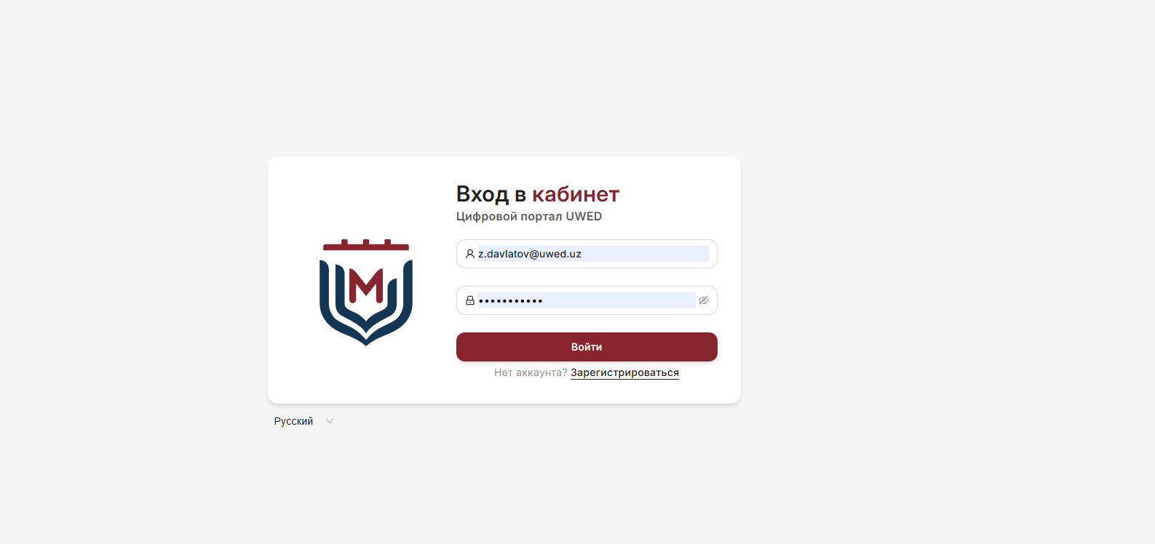


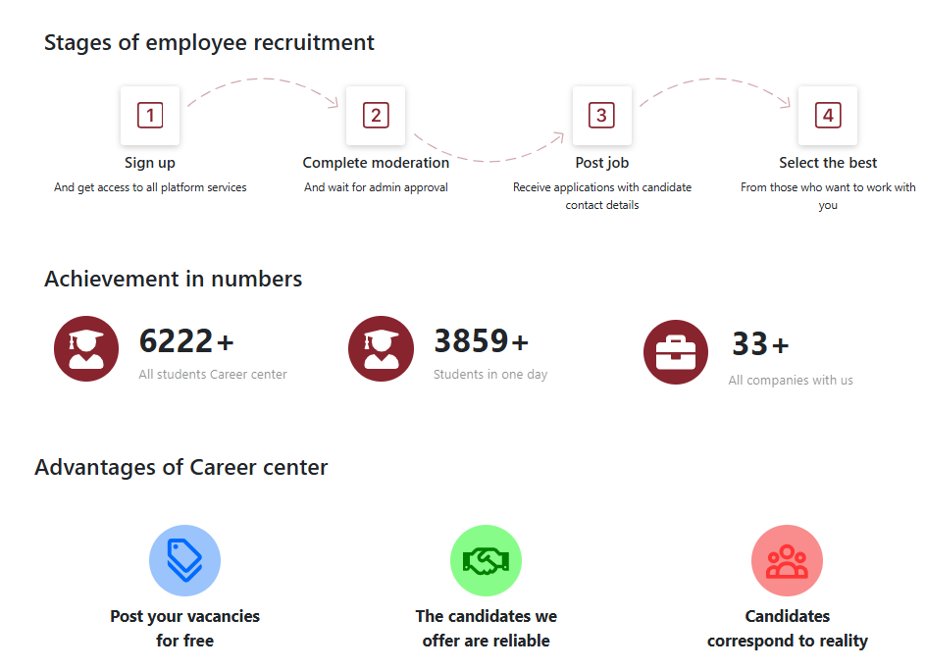


Ekotizim tuzilmasi
04
“Smart University” ekotizimi
MANAGE
Academik & admin
Monitoring
Analitika
my.uwed.uz
Shaxsiy va Portal
TALABA
Talaba app
Servislar
Bronlash • Chipta
• So‘rovnomalar
Kasbiy xizmatlar
Amaliyot / Ish
QabulEnrollApp
Executive Education
mini MBA
Markaziy portal ekotizim bo‘ylab yagona kirish va holatni kuzatish imkonini beradi.
Notes:
[# Sources] - Internal: ABM presentation 16122025 (2).pptx - Internal: myuweduz.docx [/# Sources]

Slide 5
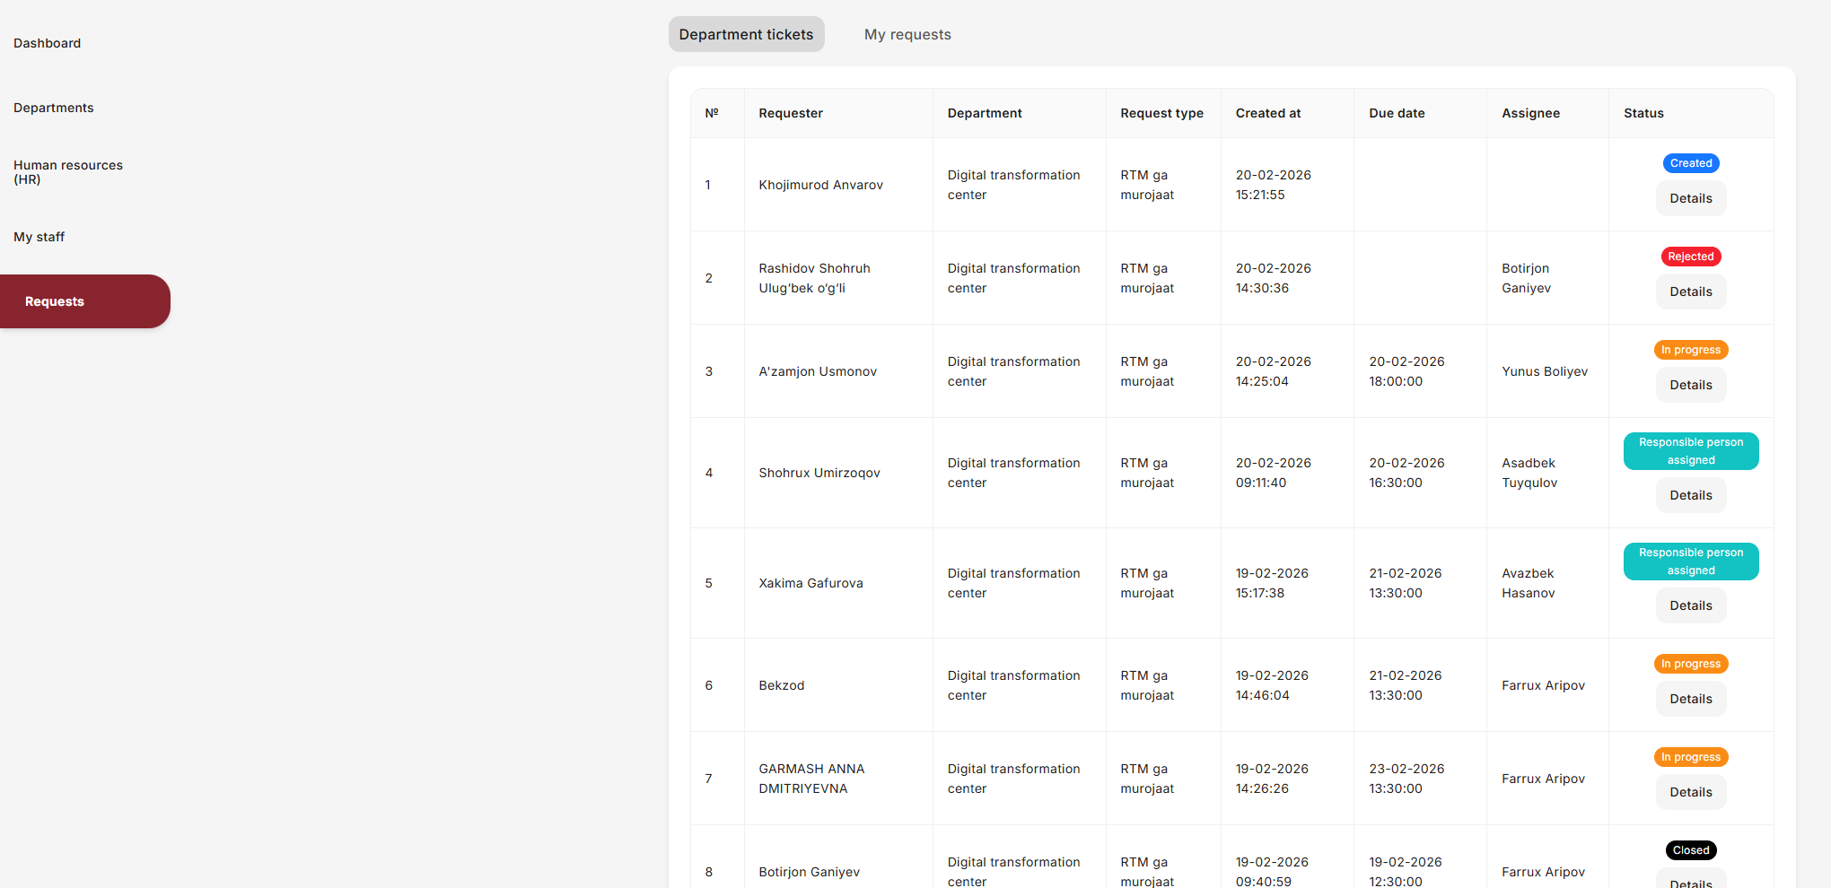
Asosiy platforma:: my.uwed.uz
05
my.uwed.uz - markazlashtirilgan raqamli shaxsiyat va ma’lumotlar portali
Yagona autentifikatsiya, standartlashtirilgan raqamli profillar va akademik hamjamiyat bo‘ylab tartiblangan ma’lumot oqimini ta’minlaydi.
Mavjud ma’muriy platformalarni yoki rasmiy ariza jarayonlarini almashtirmaydi; u kirishni, holatni kuzatishni va institut ichidagi kommunikatsiyani yagona qiladi.
Universitet xizmatlari va tizimlari uchun Yagona Kirish (Single Sign-On, SSO).
Akademik xodimlar va ma’muriy personal uchun raqamli profillar.Operatsion va akademik holatlarni real vaqtda kuzatish (chipta, bronlash va boshqalar).
Markazlashtirilgan rasmiy e’lonlar va institut bildirishnomalari.Ichki axborot tizimlari bo‘yicha standartlashtirilgan integratsiya.
Notes:
[# Sources] - Internal: myuweduz.docx [/# Sources]

Slide 6
Asosiy platforma: my.uwed.uz
06
Rolga asoslangan boshqaruv panellari va xizmatlarni muvofiqlashtirish
Boshqaruv boshqaruv panellari
Rektor boshqaruv paneli: konsolidatsiyalangan ko‘rsatkichlar va operatsion kuzatuv
Kafedra boshqaruv panellari: fakultet va bo‘lim darajasida nazorat
Monitoring vositalari: so‘rovlar, xizmat samaradorligi, akademik muvofiqlashtirish
Shaxsiylashtirilgan tajriba: dars jadvali, statistika, bronlash va chipta holatlari
Notes:
[# Sources] - Internal: myuweduz.docx [/# Sources]

Slide 7
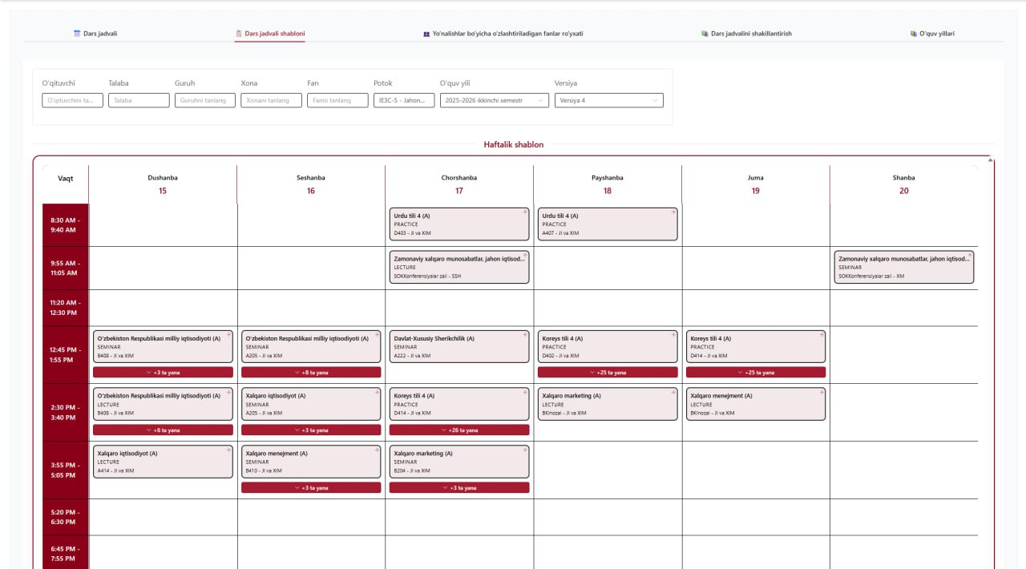
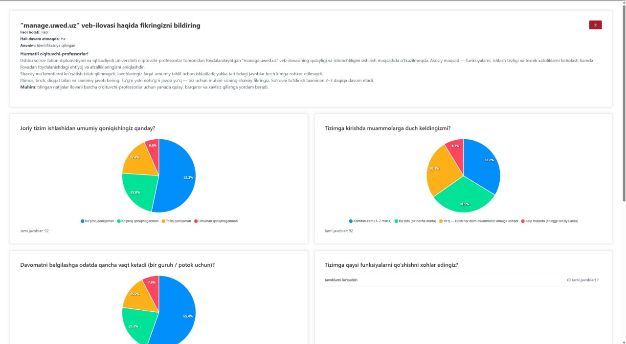
Asosiy platforma: MANAGE
07
MANAGE (manage.uwed.uz) - Akademik ma’muriyatni avtomatlashtirish
Akademik ma’muriyatni avtomatlashtirish
Cheklovlar bilan avtomatik jadval tuzish: fanlar, guruhlar, fakultetlar, xonalar, smenalar va universitet qoidalari.
Fakultet va xodimlar uchun rolga asoslangan jadvalga kirish.
Talabalar mobil tasdiqlari bilan integratsiyalashgan onlayn davomat jarayoni.
Jadval va davomat ma’lumotlarini markazlashtirilgan saqlash va qayta ishlash.
Qabulni qo‘llab-quvvatlash va akademik/ma’muriy so‘rovlarni qayta ishlash.
Grantlarni boshqarish: topshirish, ko‘rib chiqish va holatini kuzatish.
Analitik boshqaruv panellari: davomat, fakultet ish yuki, xonalarni foydalanish samaradorligi.
Xavfsizlik va davomatni qayd etish uchun kirish nazorati bilan integratsiya (shu jumladan FaceID).
Notes:
[# Sources] - Internal: ABM presentation 16122025 (2).pptx [/# Sources]

Slide 8
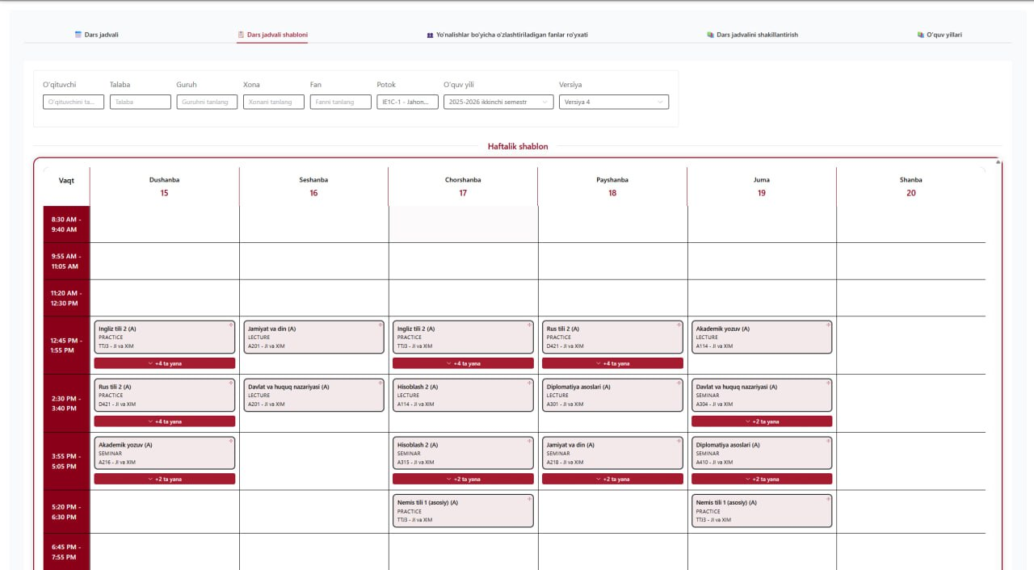
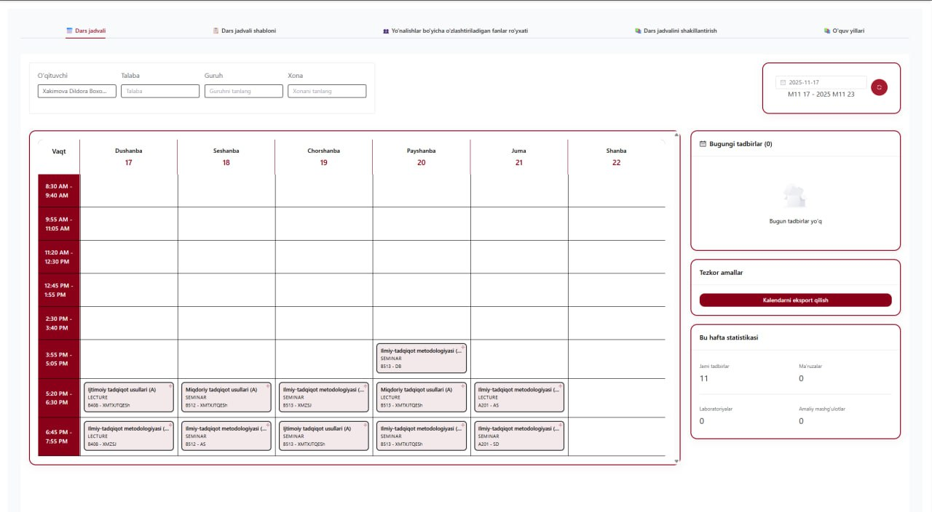
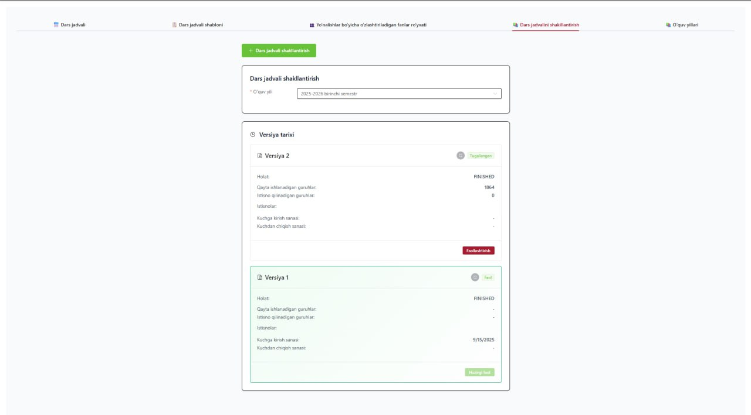
Dars jadvali
07

Slide 9
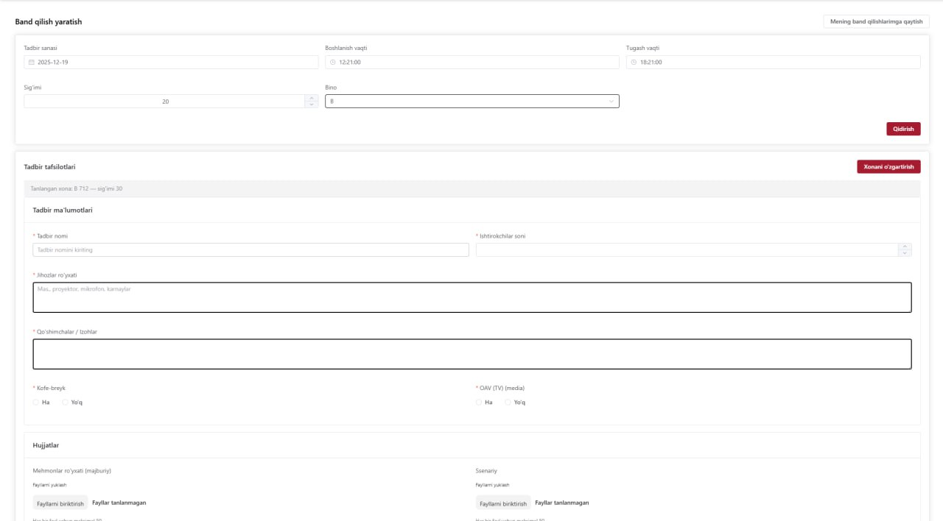
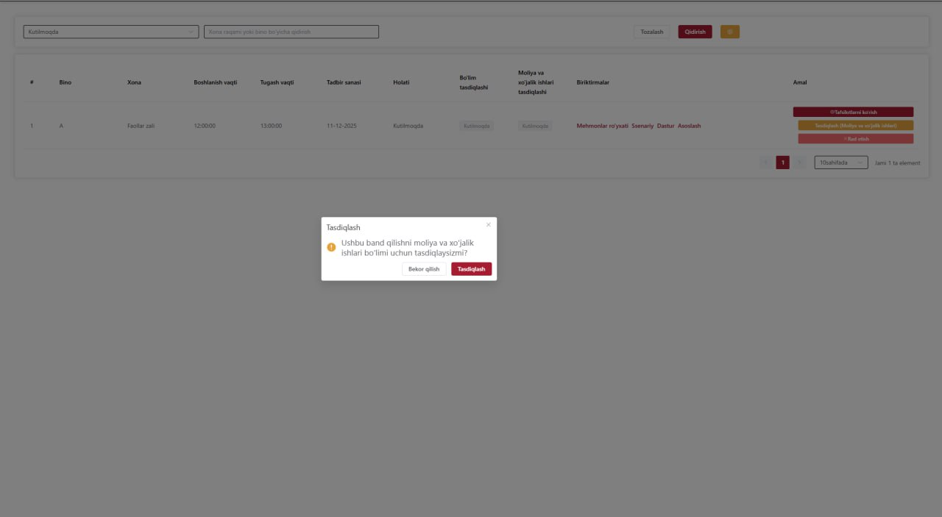
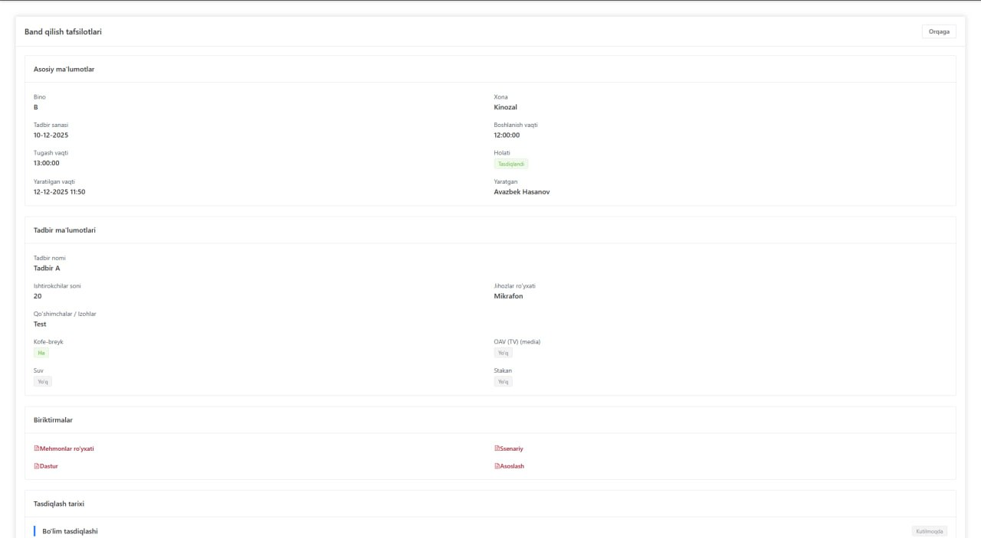
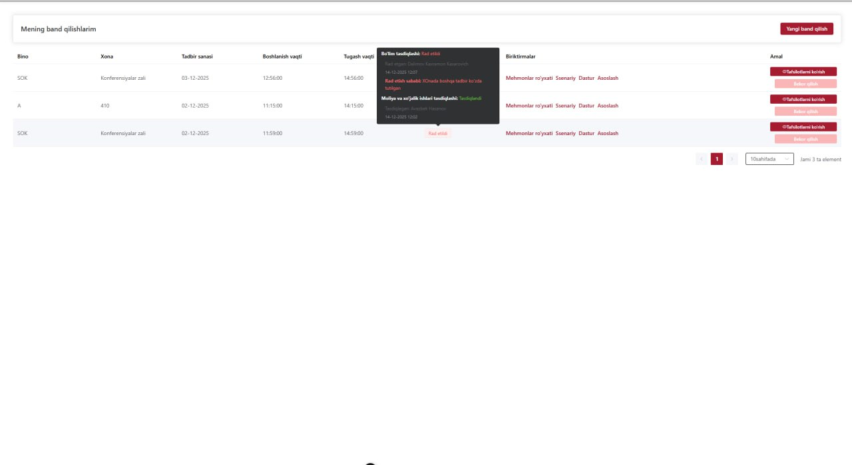
Room Booking System
08

Slide 10
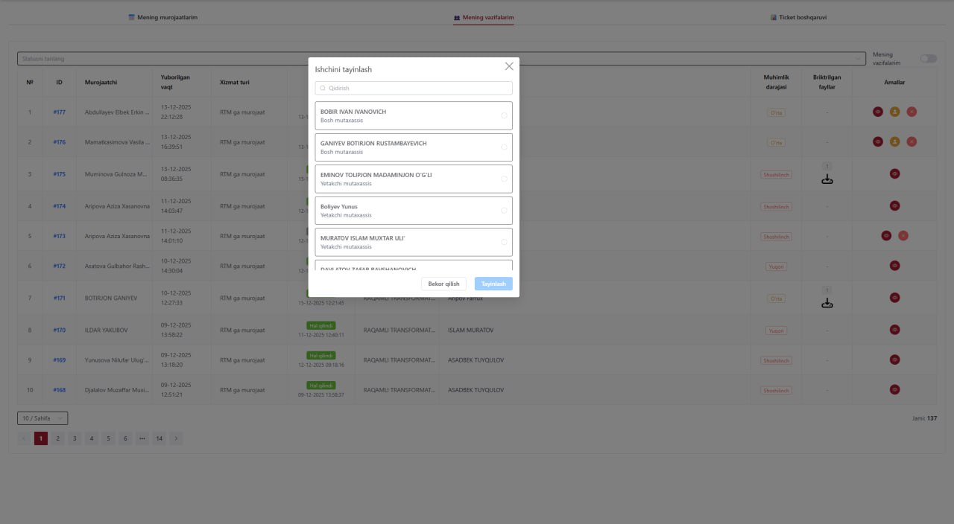
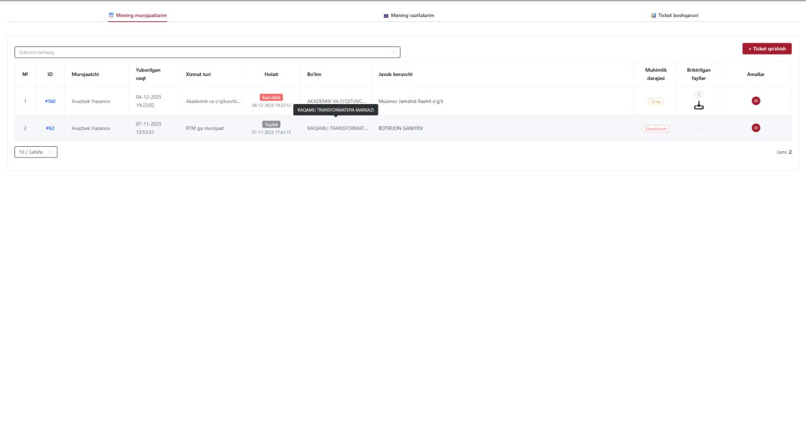
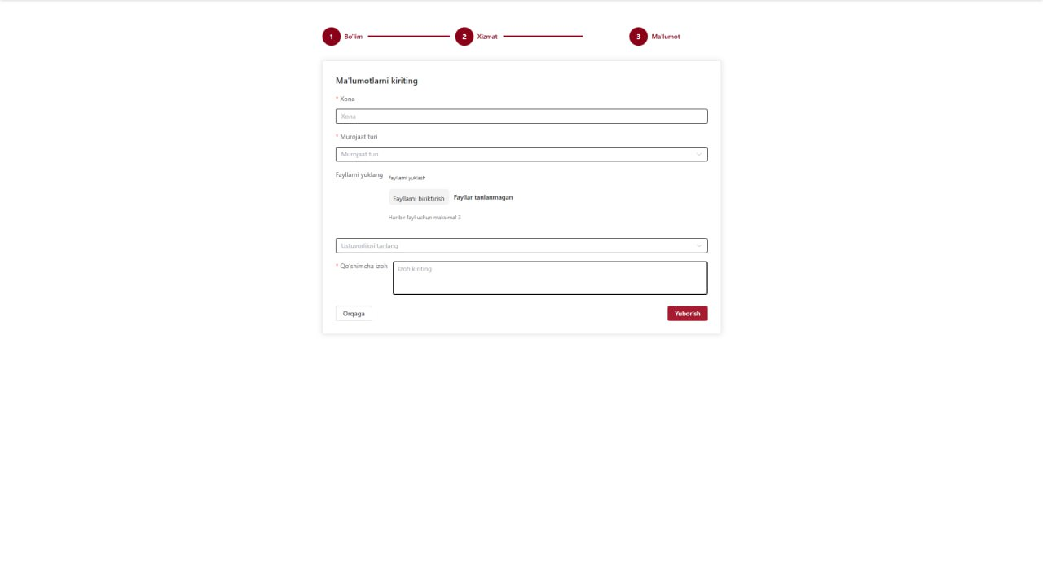
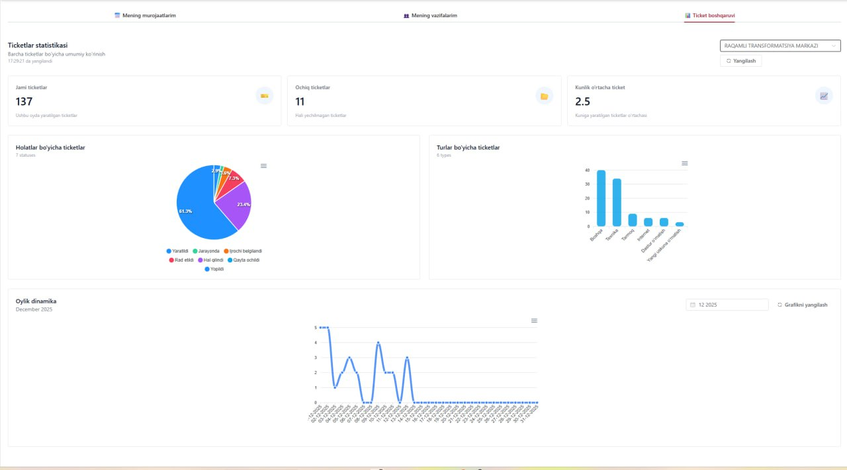
Raqamli Transformatsiya Markaziga so‘rovlar (Chipta)
09

Slide 11
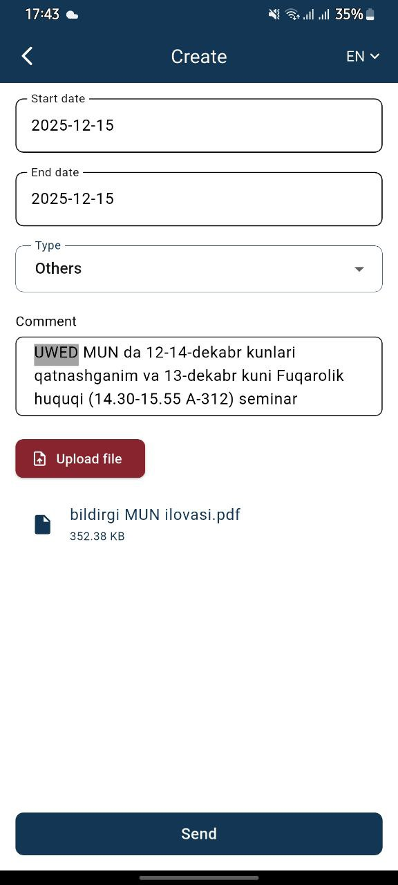
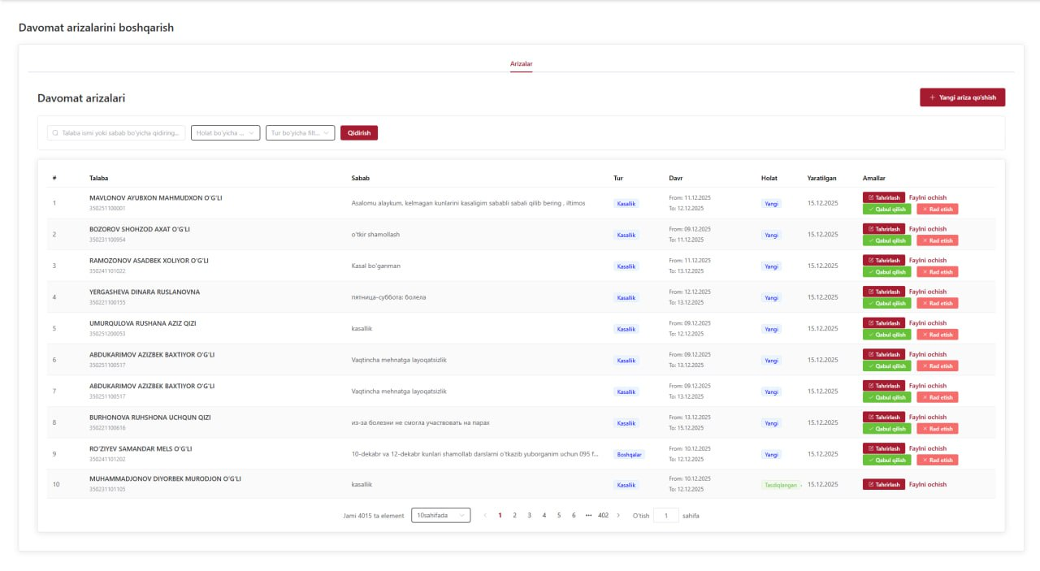
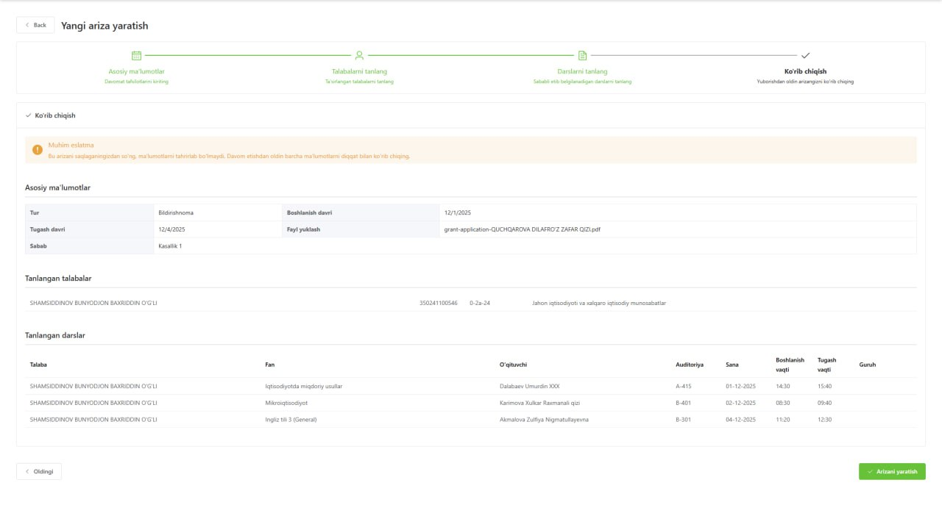
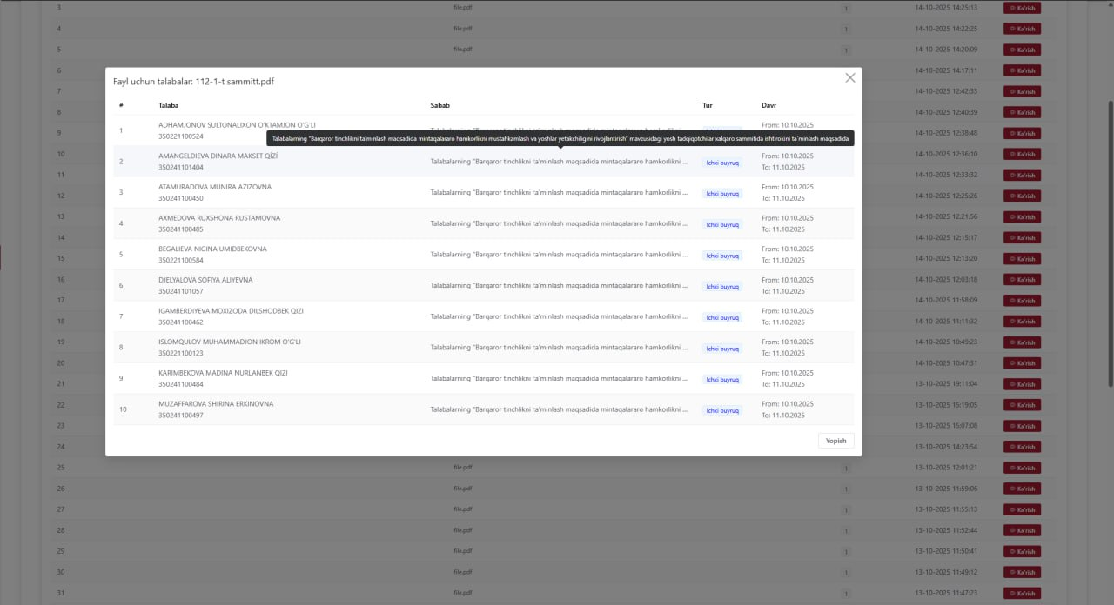
Talabalardan kelgan so‘rovlar
10

Slide 12
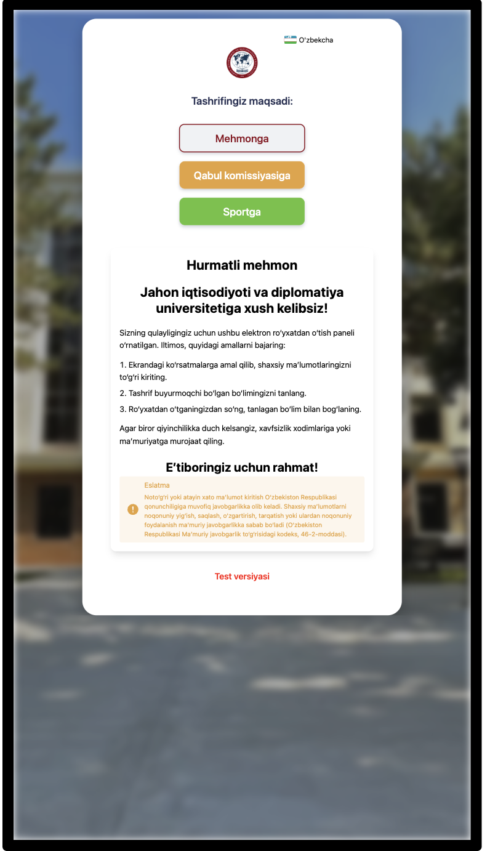
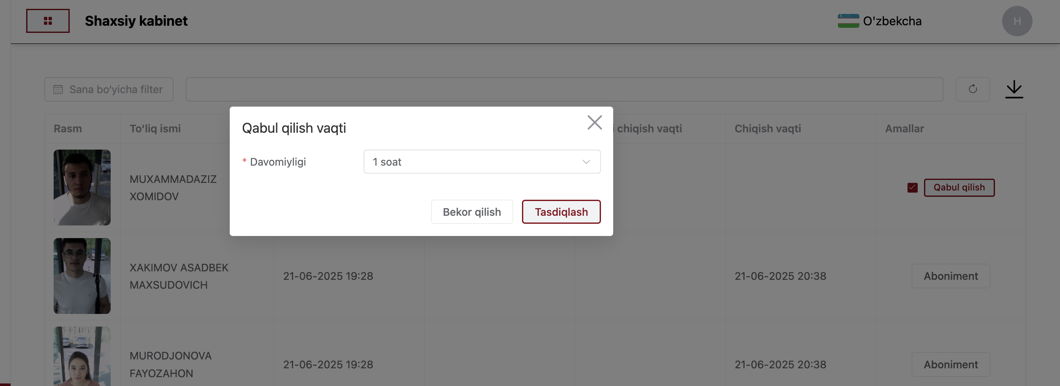
Mehmonlarni ro‘yxatga olish
11
Mehmonlar va tashrif buyuruvchilarni qabul qilish va ro‘yxatga olish jarayonini soddalashtirish maqsadida:
Universitet mehmonlari, Qabul bo‘limi tashrif buyuruvchilari va boshqa tashrifchilar uchun maxsus platforma ishlab chiqildi;
A bino yonidagi 1-raqamli nazorat punkti yaqinida axborot kioski o‘rnatildi;
Platformadan foydalanish bo‘yicha mas’ul universitet xodimlariga trening o‘tkazildi.

Slide 13
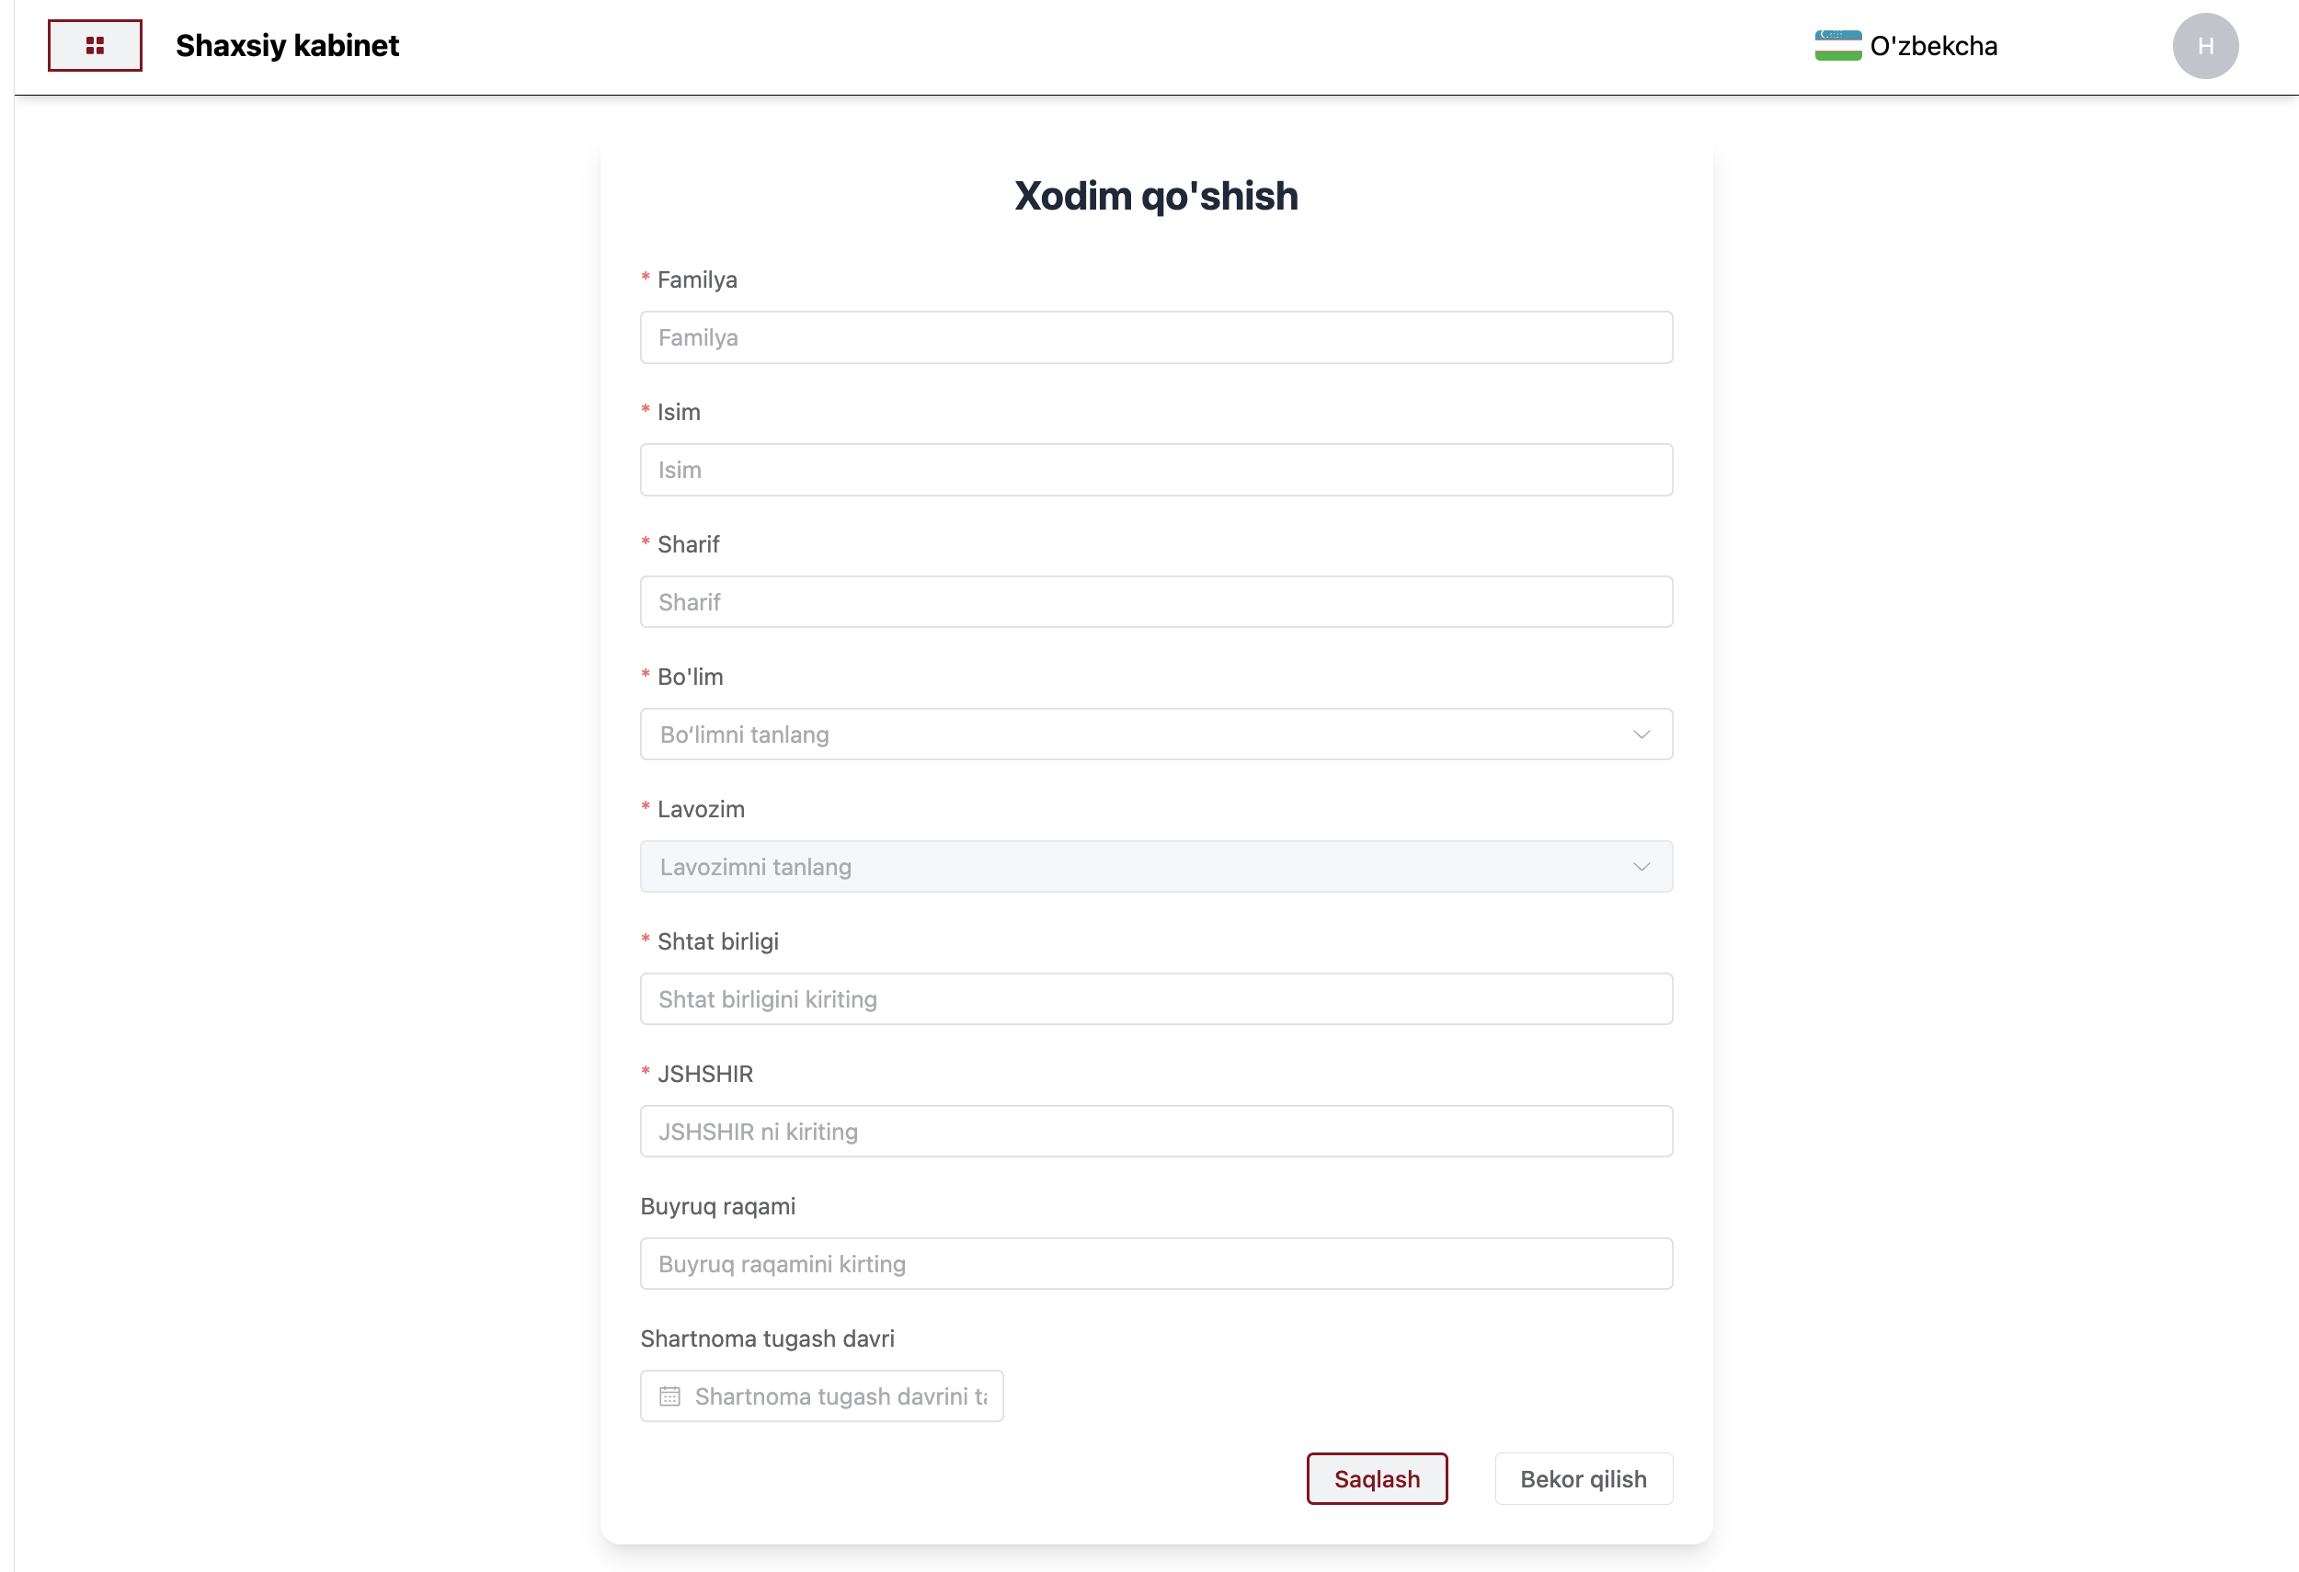
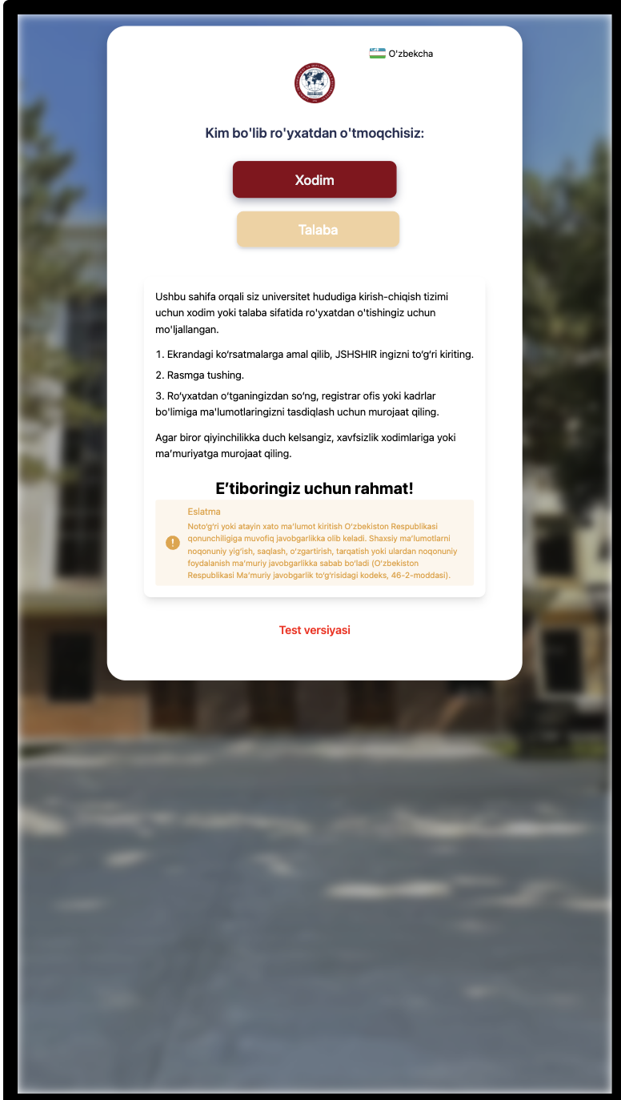
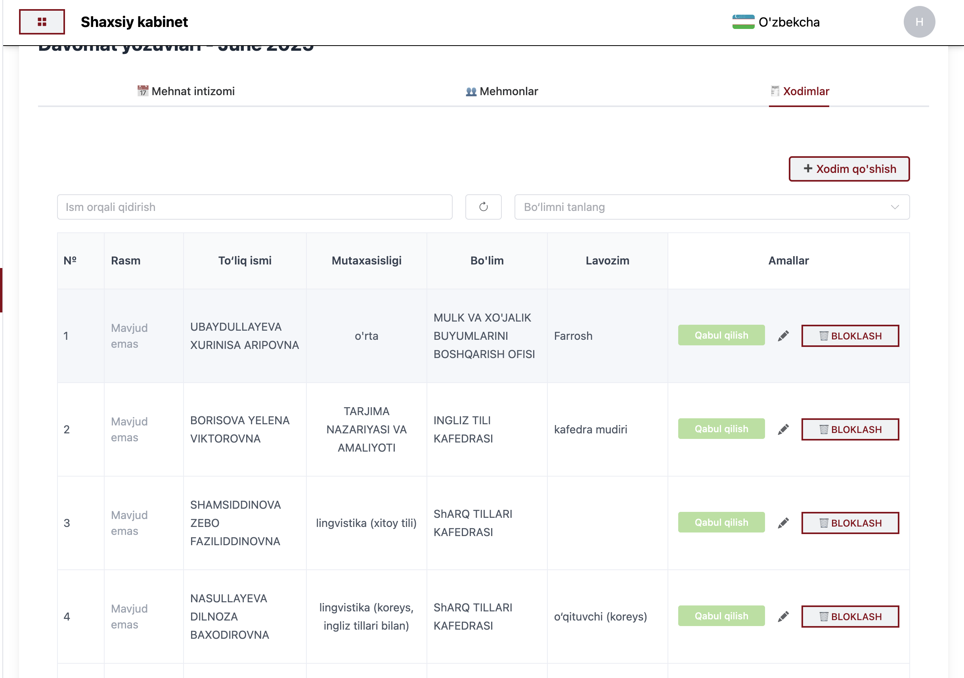
Xodimlar va talabalar uchun kampusga kirishni boshqarish
12
Yangi xodimlar va talabalarni nazorat punktidan kampusga kirishini ro‘yxatga olish jarayonini soddalashtirish maqsadida:
Yangi xodimlar va talabalarni ro‘yxatga olish uchun maxsus platforma ishlab chiqildi;
Ro‘yxat bo‘limida axborot kioski o‘rnatildi;
Mas’ul universitet xodimlariga platformadan foydalanish bo‘yicha taqdimot va trening o‘tkazildi.

Slide 14
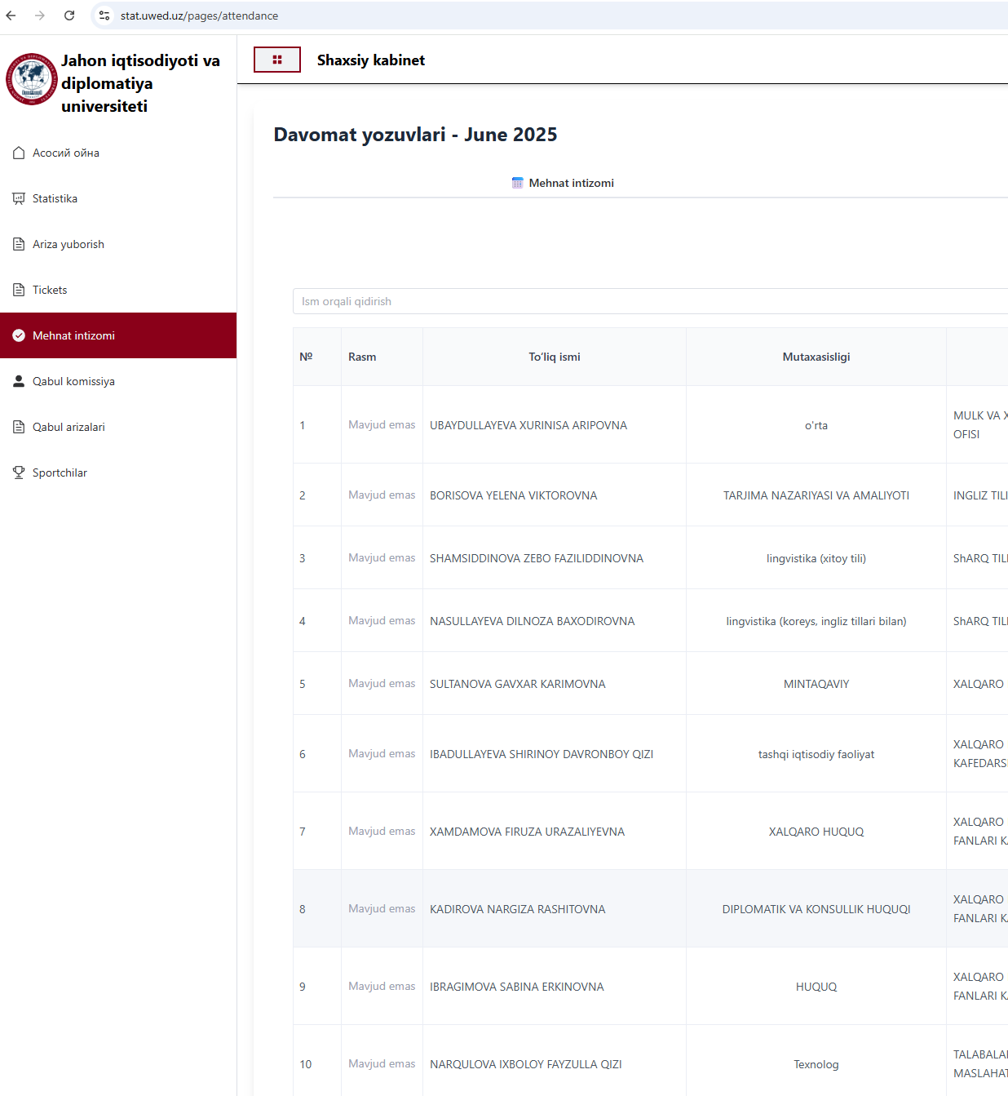
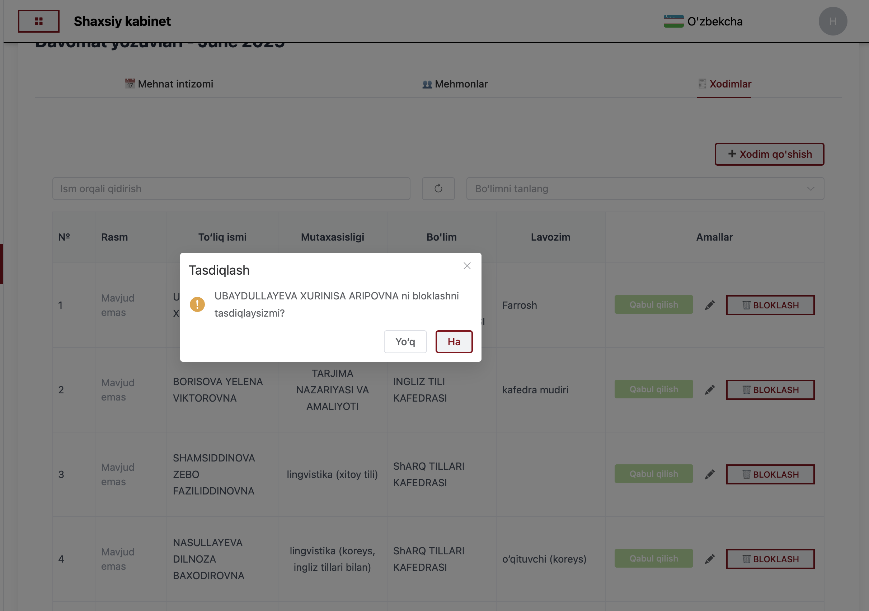
Xodimlar uchun kampusga kirishni boshqarish
13
Sobiq xodimlarning kampusga kirishini bloklash jarayonini soddalashtirish maqsadida:
Ishdan bo‘shatilgan xodimlar uchun kirishni mustaqil ravishda bloklash imkonini beruvchi maxsus platforma ishlab chiqildi;
Mas’ul universitet xodimlariga platformadan foydalanish bo‘yicha taqdimot va trening o‘tkazildi.

Slide 15
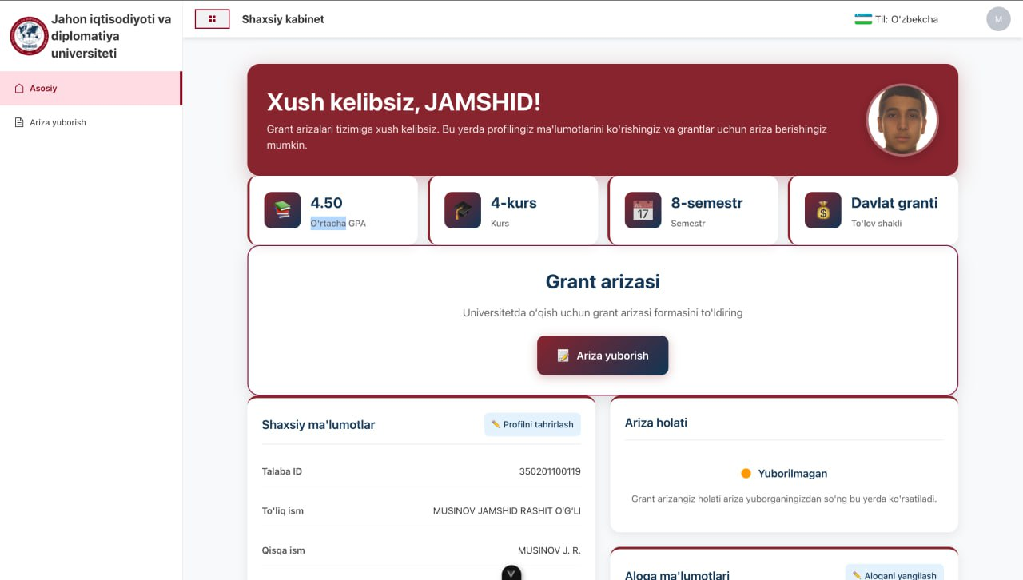
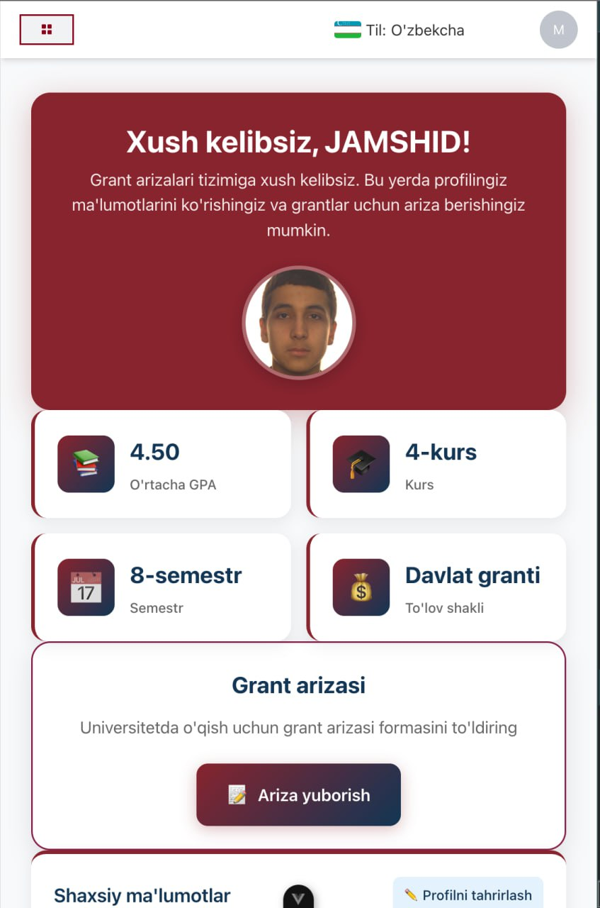
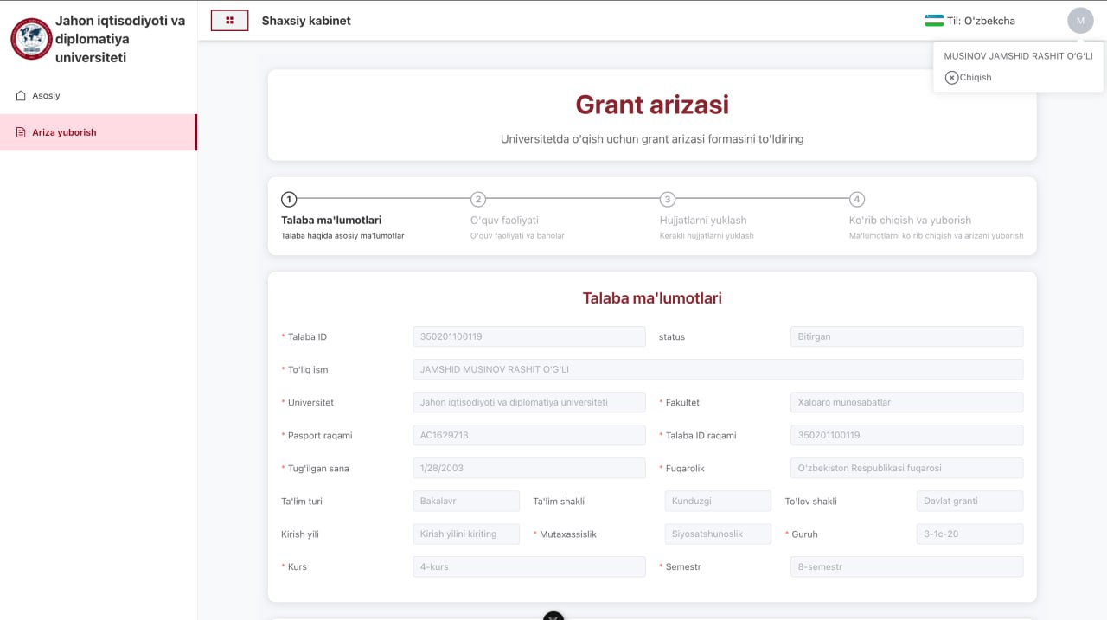
Raqamli grant arizalarini topshirish
14
Grant arizalarini topshirishni osonlashtirish maqsadida turli foydalanuvchi kategoriyalari uchun maxsus raqamli platformalar ishlab chiqildi:
Talabalar – talaba.uwed.uz
Ma’muriy xodimlar – manage.uwed.uz

Slide 16
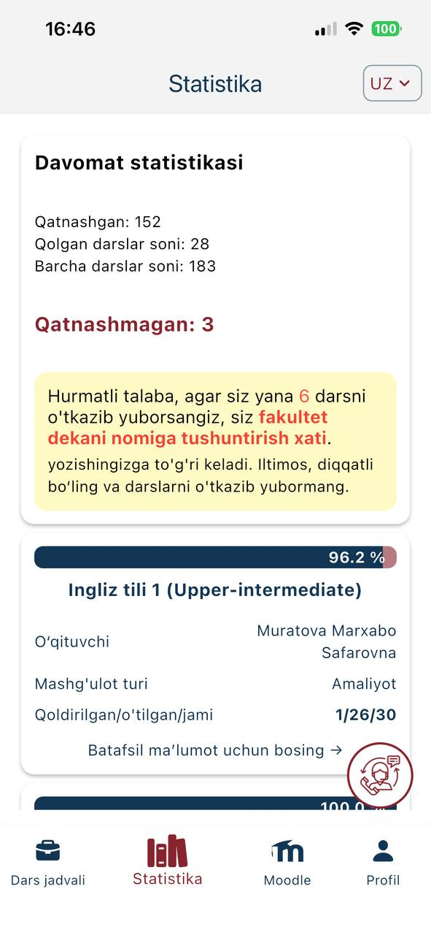
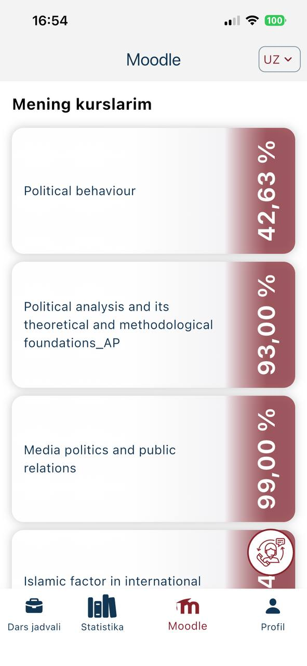
Asosiy platforma: TALABA
15
TALABA - Talaba va o‘qituvchilar uchun raqamli yordamchi (veb va mobil ilova)
Shaxsiy dars jadvali va real vaqtdagi yangilanishlar.
Raqamli davomat: dars boshlanishi/zakanchishi, talabalar mobil ilova orqali tasdiqlash.
Talabalar so‘rovlari, apellyatsiyalari va universitet ma’muriyatiga bildirishnomalar.
O‘qituvchi vositalari: davomat, faoliyat va akademik ko‘rsatkichlar tahlili.
Kalendarlar va universitetning ichki tizimlari bilan integratsiya.
Ma’lumotlarni himoya qilish va maxfiylik nazorati.
Notes:
[# Sources] - Internal: ABM presentation 16122025 (2).pptx [/# Sources]

Slide 17
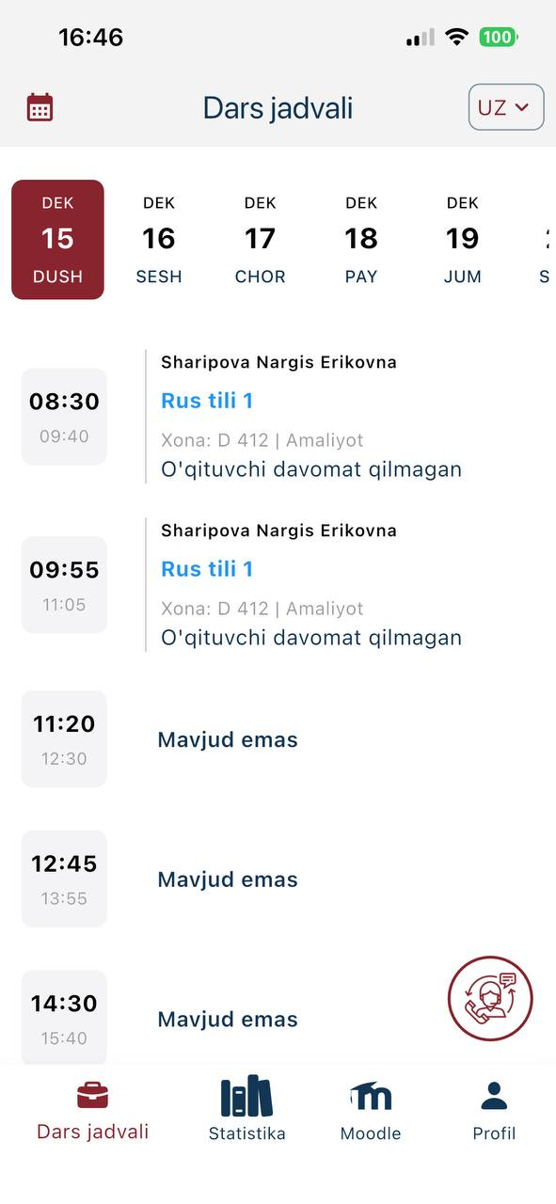
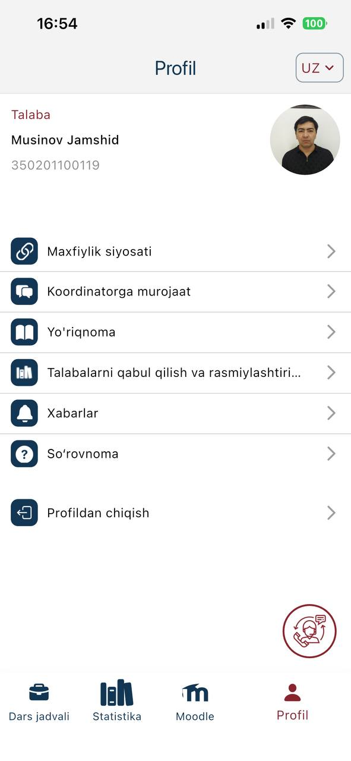
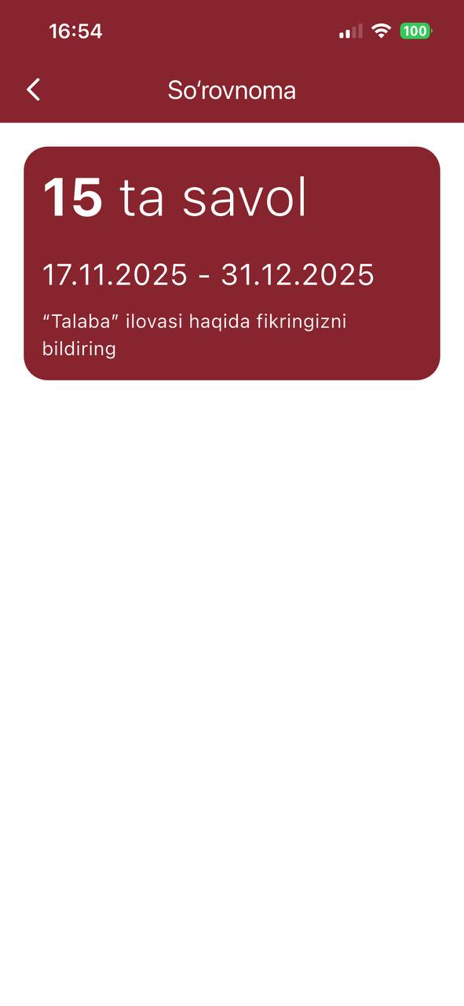









JIU Raqamli Platformalari: Talaba
16
Notes:
Распознавание лиц на самом устройстве
Без серверов, без GPU, без очередей
Мгновенная фиксация посещаемости
Честный, объективный учёт без человеческого фактора
Автоматическая синхронизация с расписанием и журналами

Slide 18
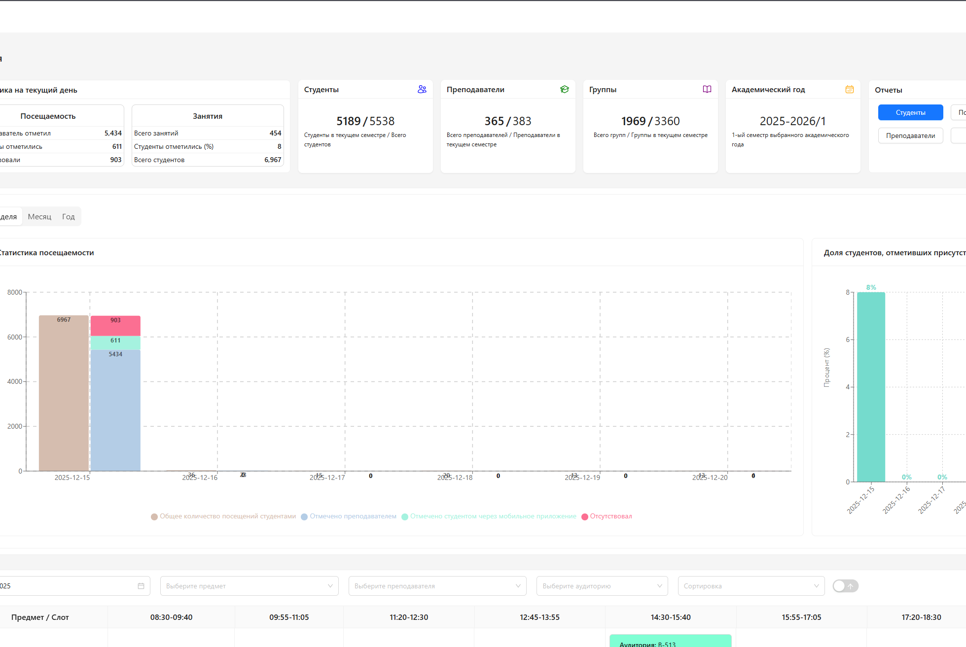
Tahlil va monitoring
17
Monitoring - Akademik ko‘rsatkichlar va operatsion kuzatuv
Asosiy natijalar
Kunlik davomat va dars o‘tkazish ko‘rsatkichlari;
Talaba / o‘qituvchi / guruh darajasidagi boshqaruv panellari;
Xonalarni foydalanish va jadvalga rioya qilish;
Boshqaruv va sifat nazorati uchun eksport qilinadigan hisobotlar.
Notes:
[# Sources] - Internal: ABM presentation 16122025 (2).pptx [/# Sources]

Slide 19
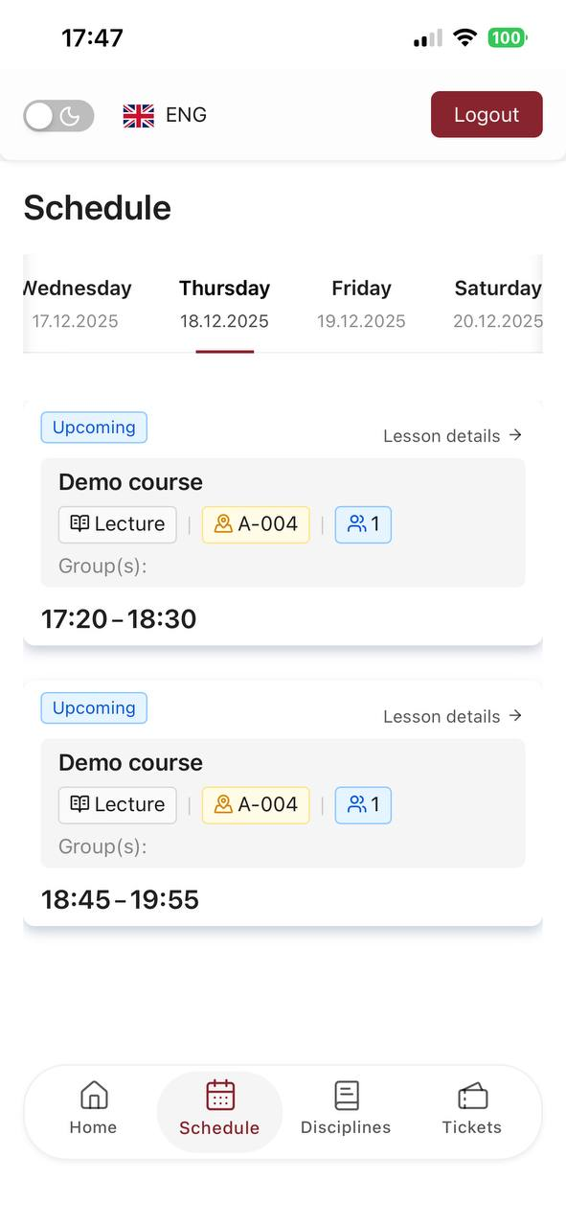
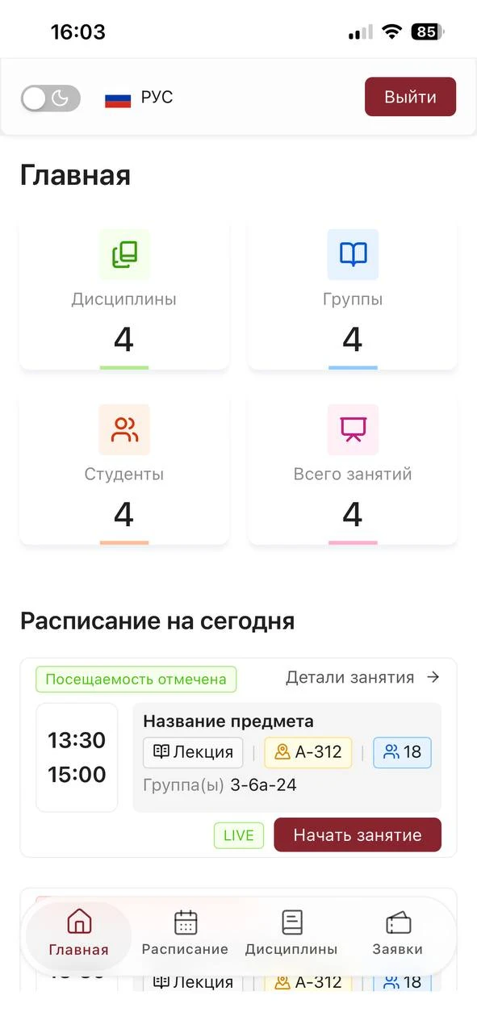
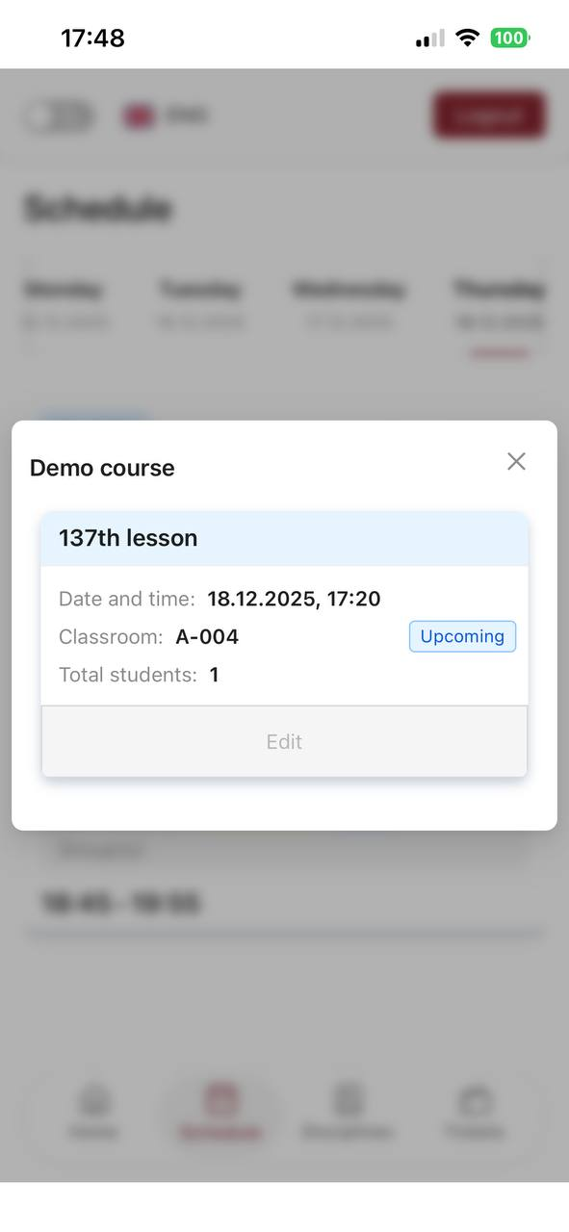
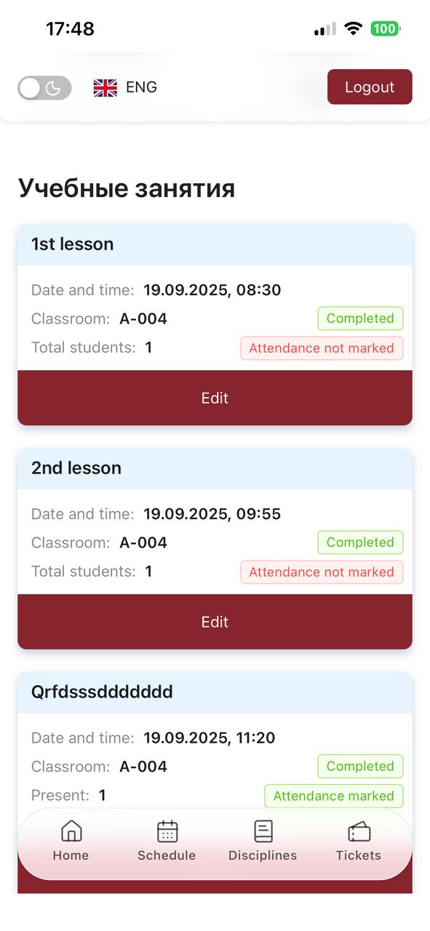
JIU Raqamli Platformasi: Ustoz
18

Slide 20
Xizmat qatlami
19
Talaba va xodimlar xizmatlari (boshlang‘ichdan yakungacha raqamli jarayonlar)
Bron qilish
Chipta
So‘rovnomalar
Apellyatsiyalar
Notes:
[# Sources] - Internal: ABM presentation 16122025 (2).pptx [/# Sources]

Slide 21
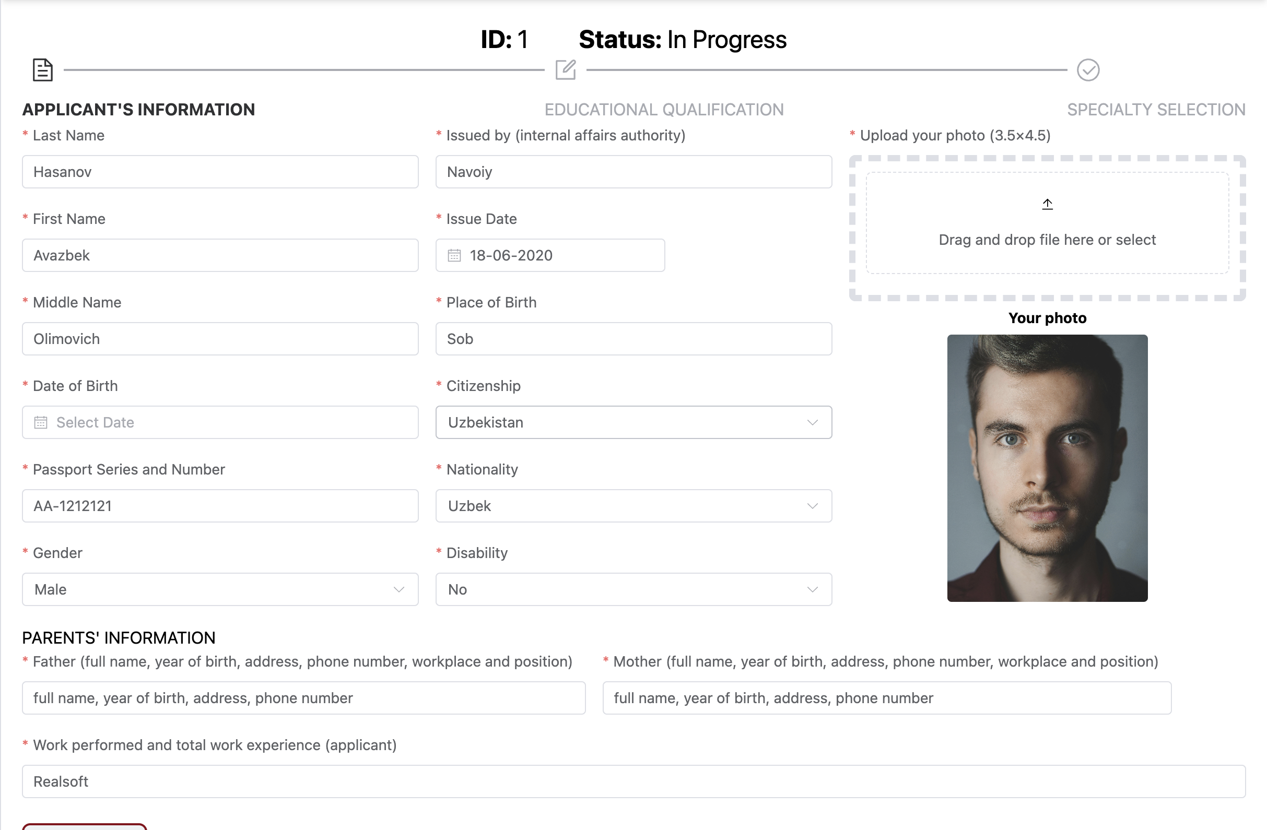
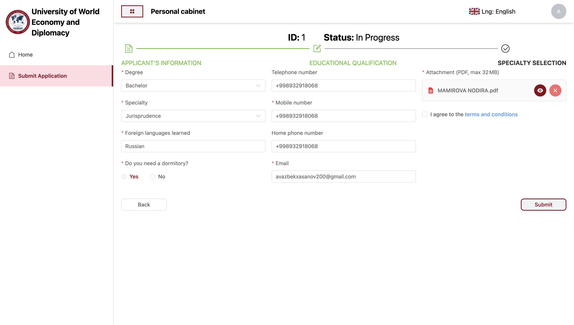
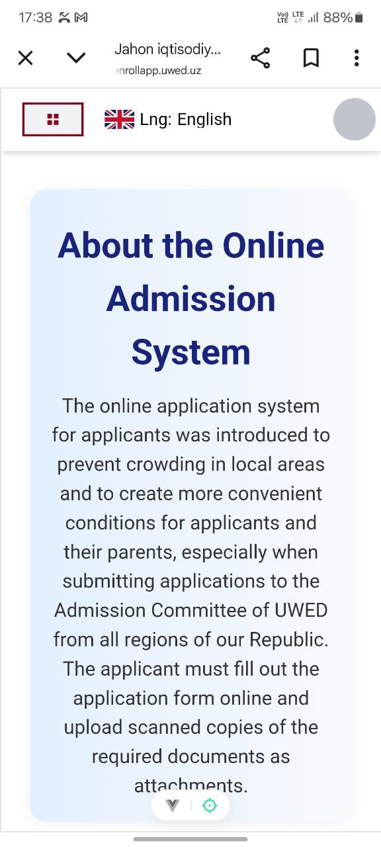
Xorijiy talabalarni qabul qilish
20
JIUda xorijiy talabalarni qabul qilish jarayonini tashkil etish maqsadida:
Hujjatlarni topshirish uchun enrollapp.uwed.uz saytida maxsus platforma ishlab chiqildi;
Xorijiy talabalarni qabul qilish komissiyasi uchun alohida platforma yaratildi;
Mas’ul universitet xodimlariga platformadan foydalanish bo‘yicha taqdimot va trening o‘tkazildi.

Slide 22
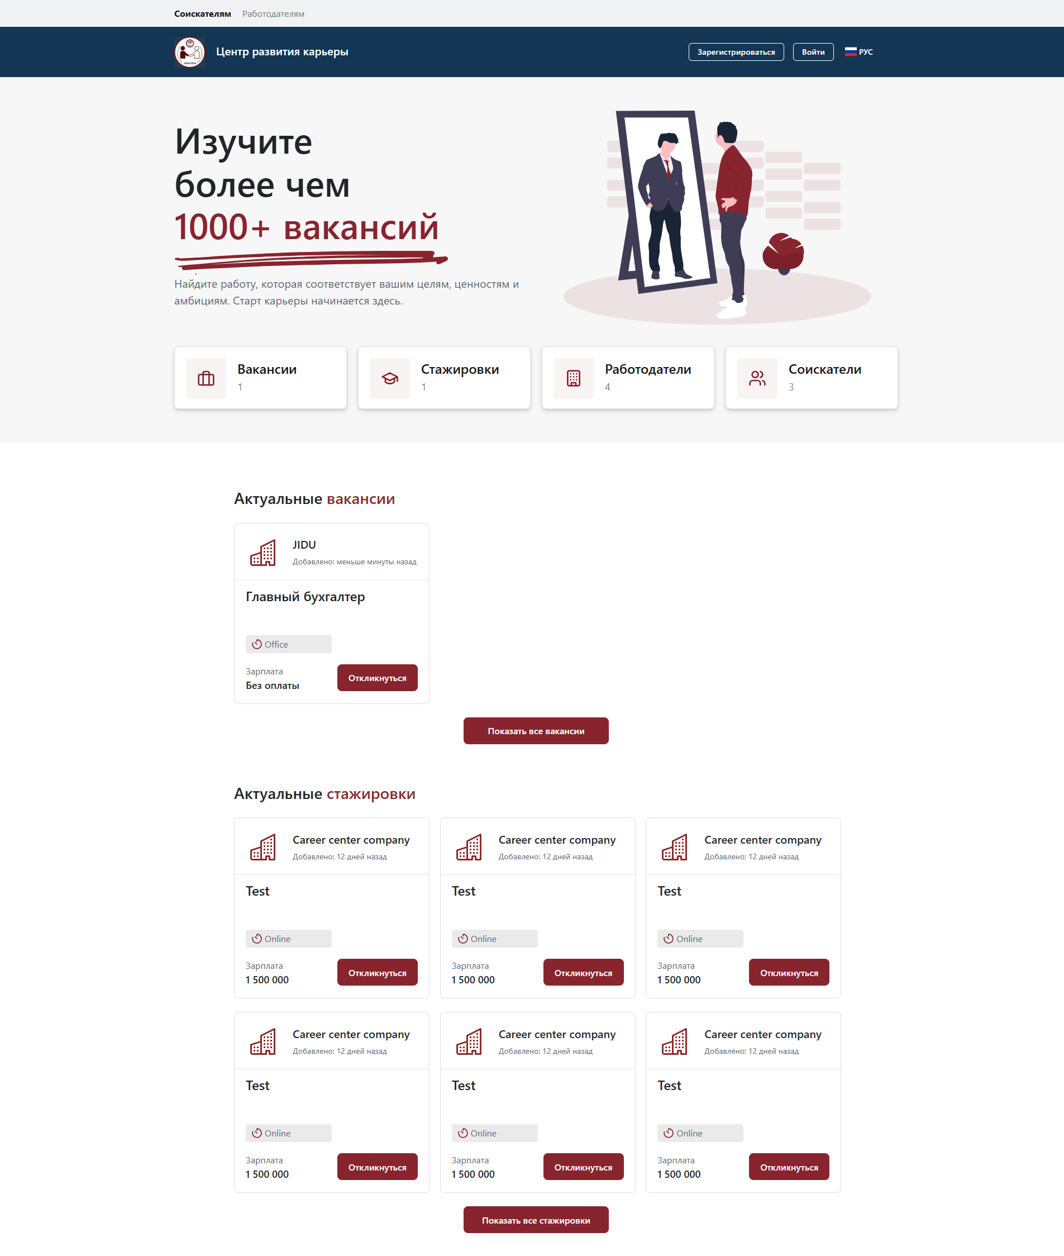
career.uwed.uz - Kasbiy Rivojlanish Markazi platformasi
21
Talabalar va ish beruvchilar uchun kasbiy rivojlanish imkoniyatlarini qo‘llab-quvvatlash maqsadida:
Career Center platformasi career.uwed.uz saytida ishlab chiqildi;
Talabalar uchun m-career.uwed.uz platformasi yaratildi;
Ish beruvchilar uchun hr-career.uwed.uz platformasi ishlab chiqildi;
Career Center ma’muriyati uchun alohida platforma yaratildi.Bundan tashqari:
Mas’ul universitet xodimlariga platformadan foydalanish bo‘yicha taqdimot va trening o‘tkazildi;
Hozirda JIU talabalarining platformaga ro‘yxatdan o‘tishi davom etmoqda;
Ish beruvchi kompaniyalarni platformaga jalb qilish bo‘yicha ishlar olib borilmoqda.

Slide 23
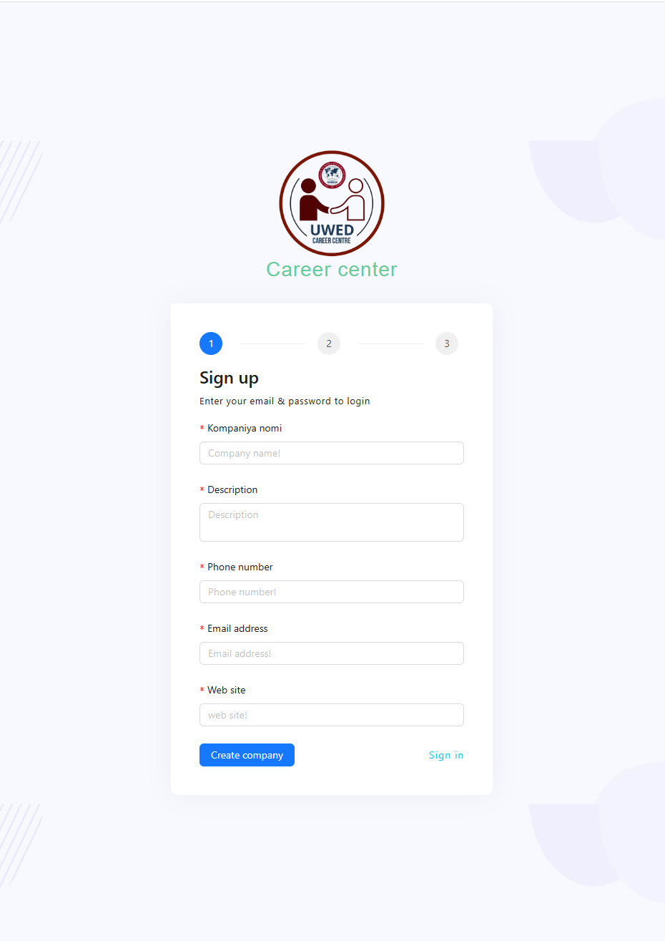
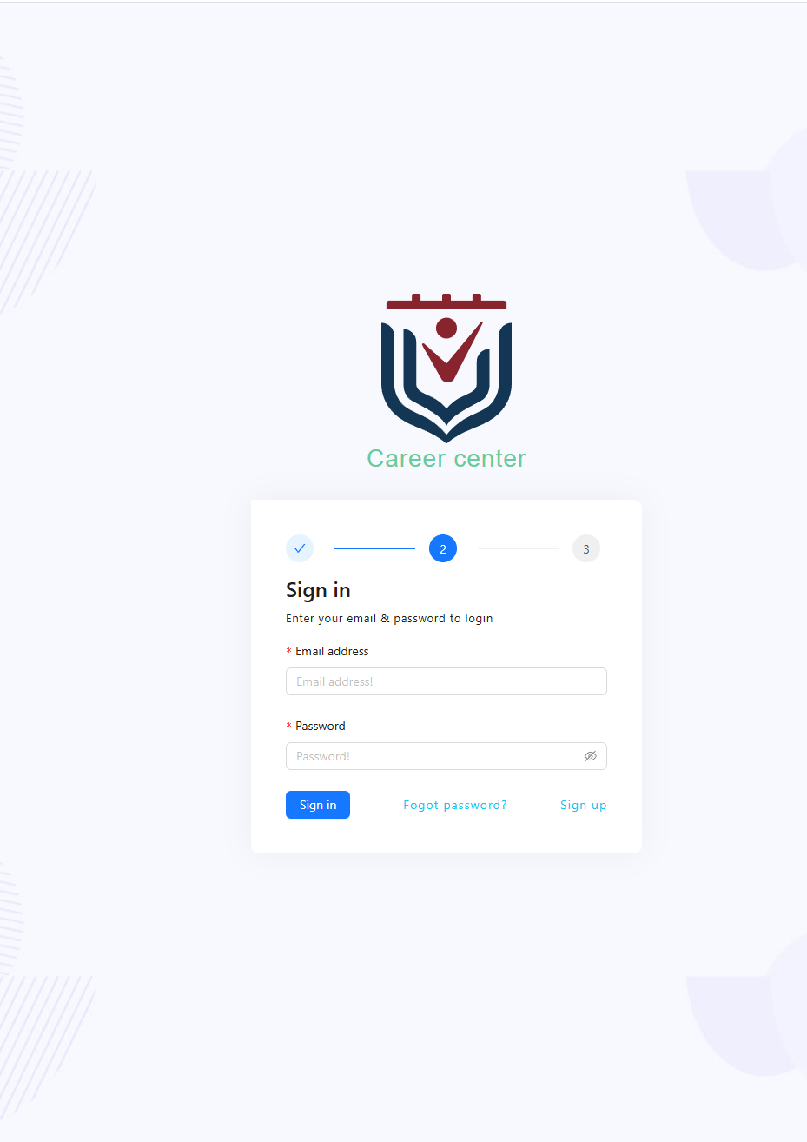
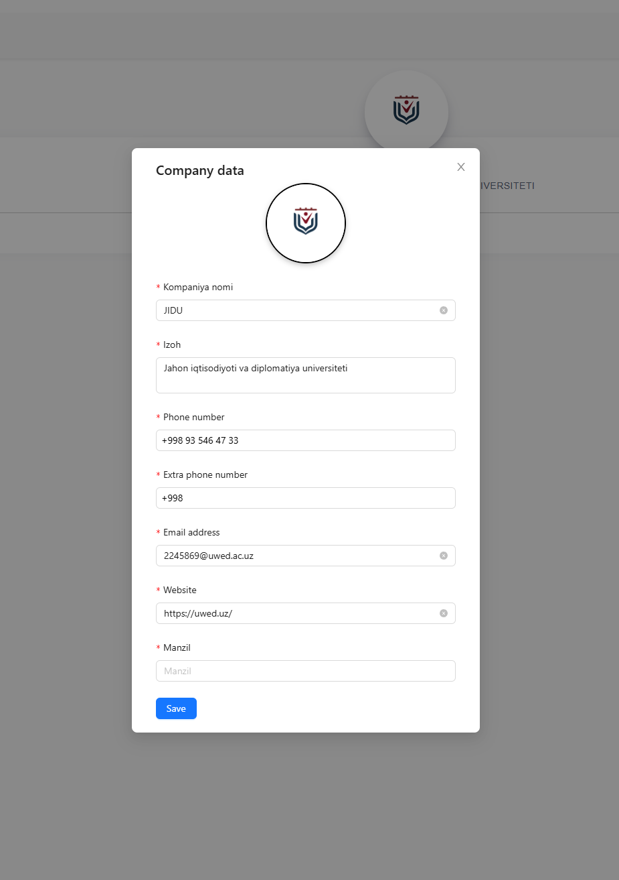
22

Slide 24
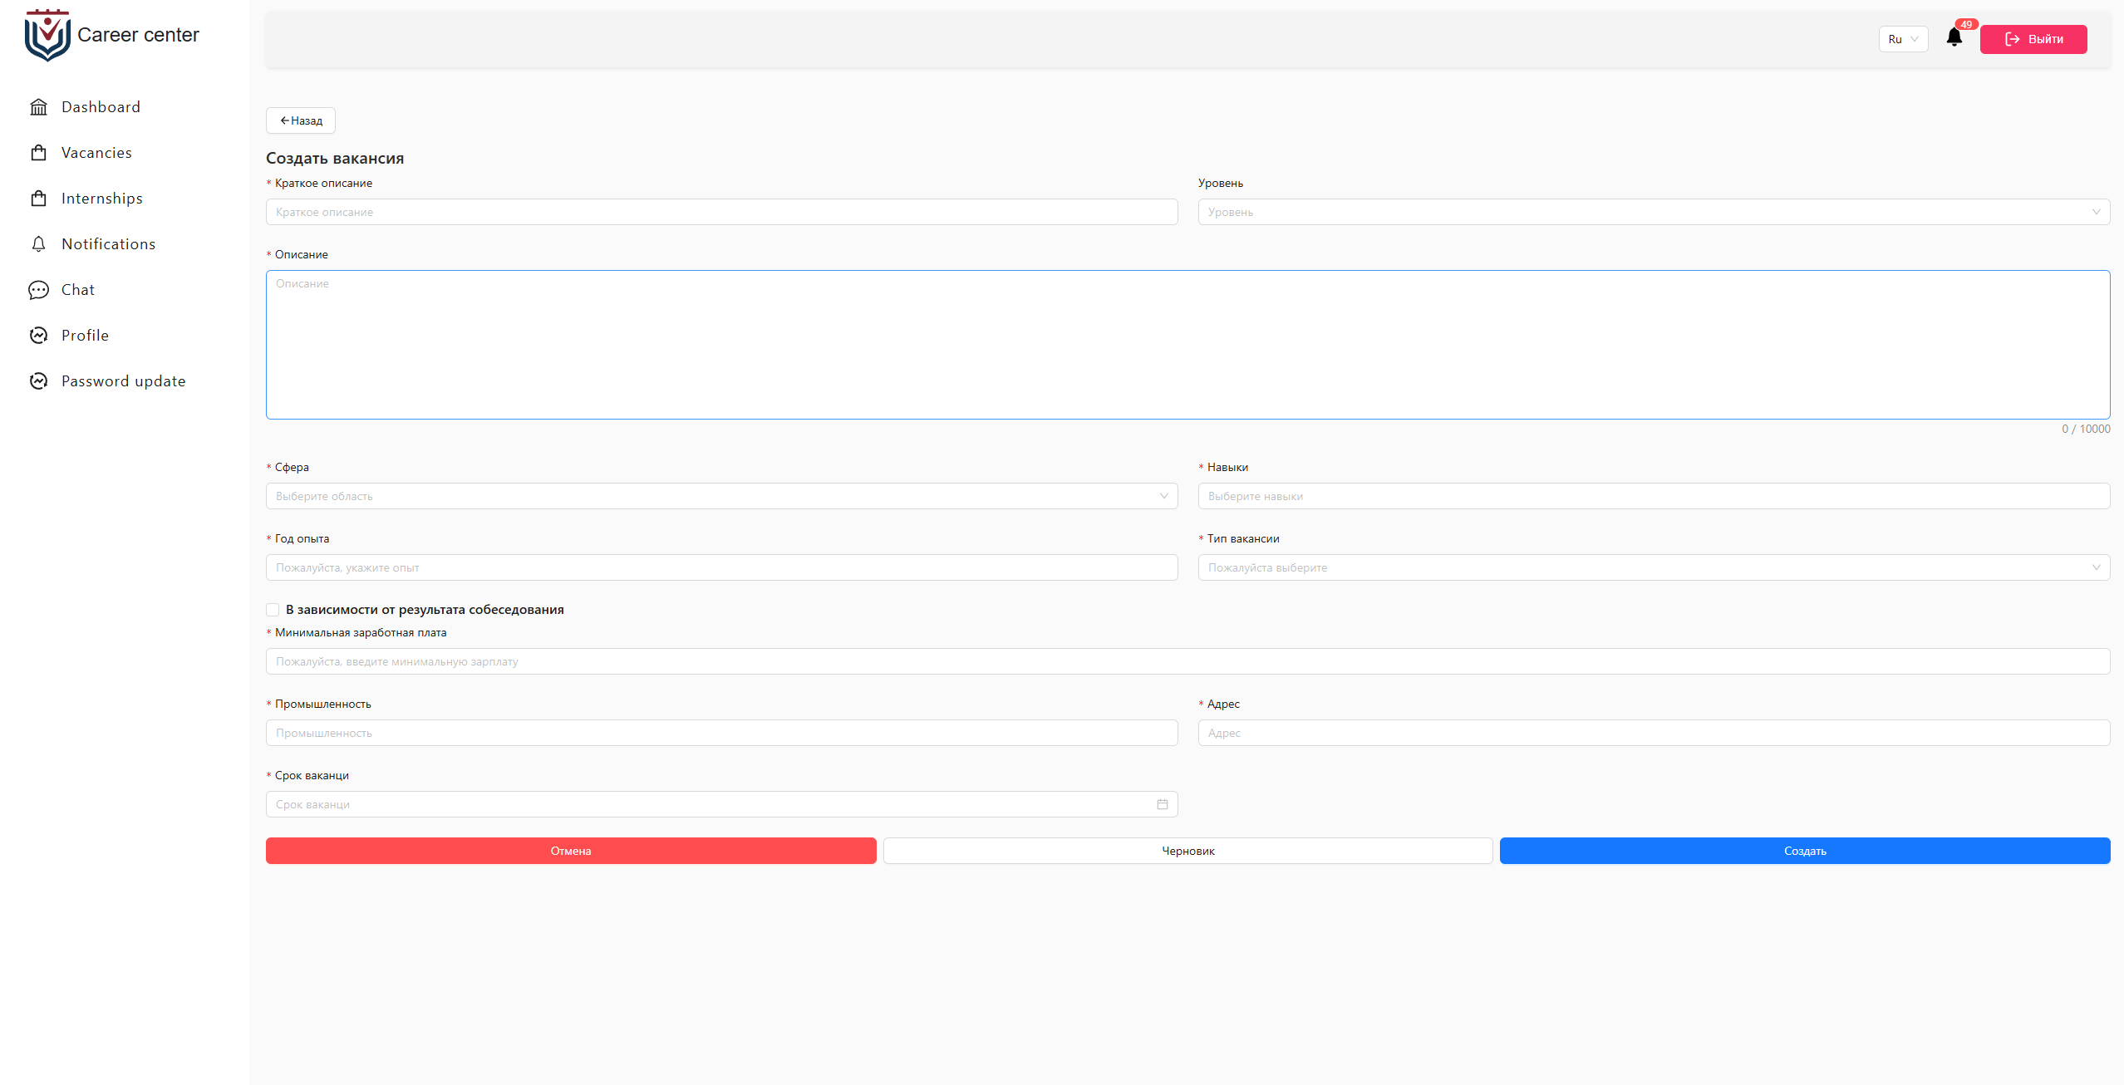
23

Slide 25


Raqamli yechimlarni huquqiy himoya qilish
24
Ro‘yxatga olish natijalari:
• JIU ushbu tizimlardan rasmiy ravishda foydalanishi va ularni yanada rivojlantirishi mumkin;
• Boshqa tashkilotlarda tatbiq etish va kengaytirish uchun huquqiy asos yaratildi;
• Kelajakda takomillashtirish va potentsial tijoriylashtirish imkoniyatini ta’minlaydi;
• O‘ziga xos raqamli yechimlarni yaratish va joriy etish bo‘yicha institutsional salohiyatni mustahkamlaydi.

